Slide 1

Leading Indoor Positioning System Provider and Service Enabler
公司名稱
室內定位系統規劃
恆準定位股份有限公司

Slide 2
目錄
前置作業
確認規格
Locator設定
Raspberry pi
AutoDB規劃
路徑規劃
區域規劃
Locator / Text
Server 安裝
Training
Position

Slide 3
前置作業

Slide 4
前置作業
確認
Locator的數量 (EX:宇辰 * 30)
Tag 的形式 (EX: Minew, Ingics….) 會對應不同的樹梅派的test.c
DHCP 或固定IP
Tag 及 Locator的major

Slide 5
Locator設定

Slide 6

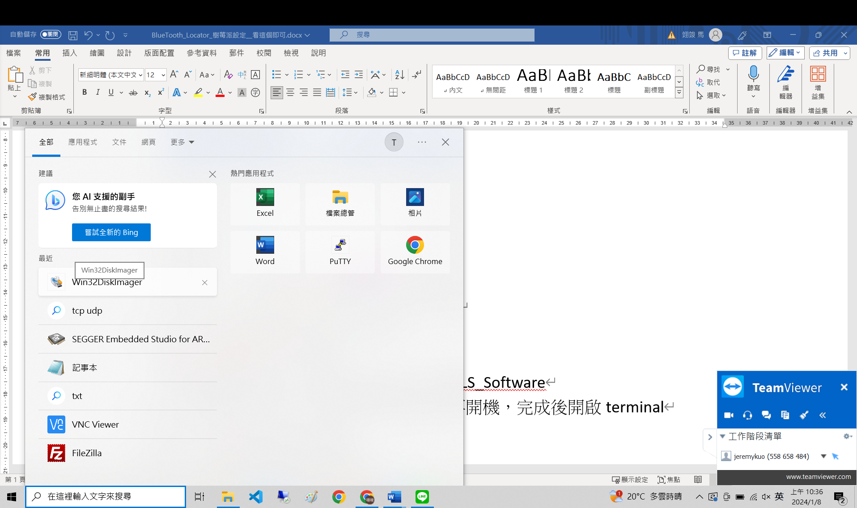
Raspberry pi 3B
燒IMG進樹梅派: 使用Win32DiskImager.exe 將 PI 燒入SD卡中 ，燒完後插入樹莓派
PI 位置:MSI6 D:\Joe\BlueTooth_Locator\Raspberry Pi \ PI

Slide 7
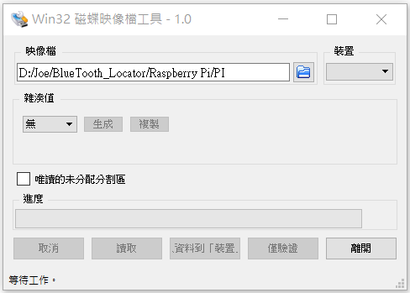
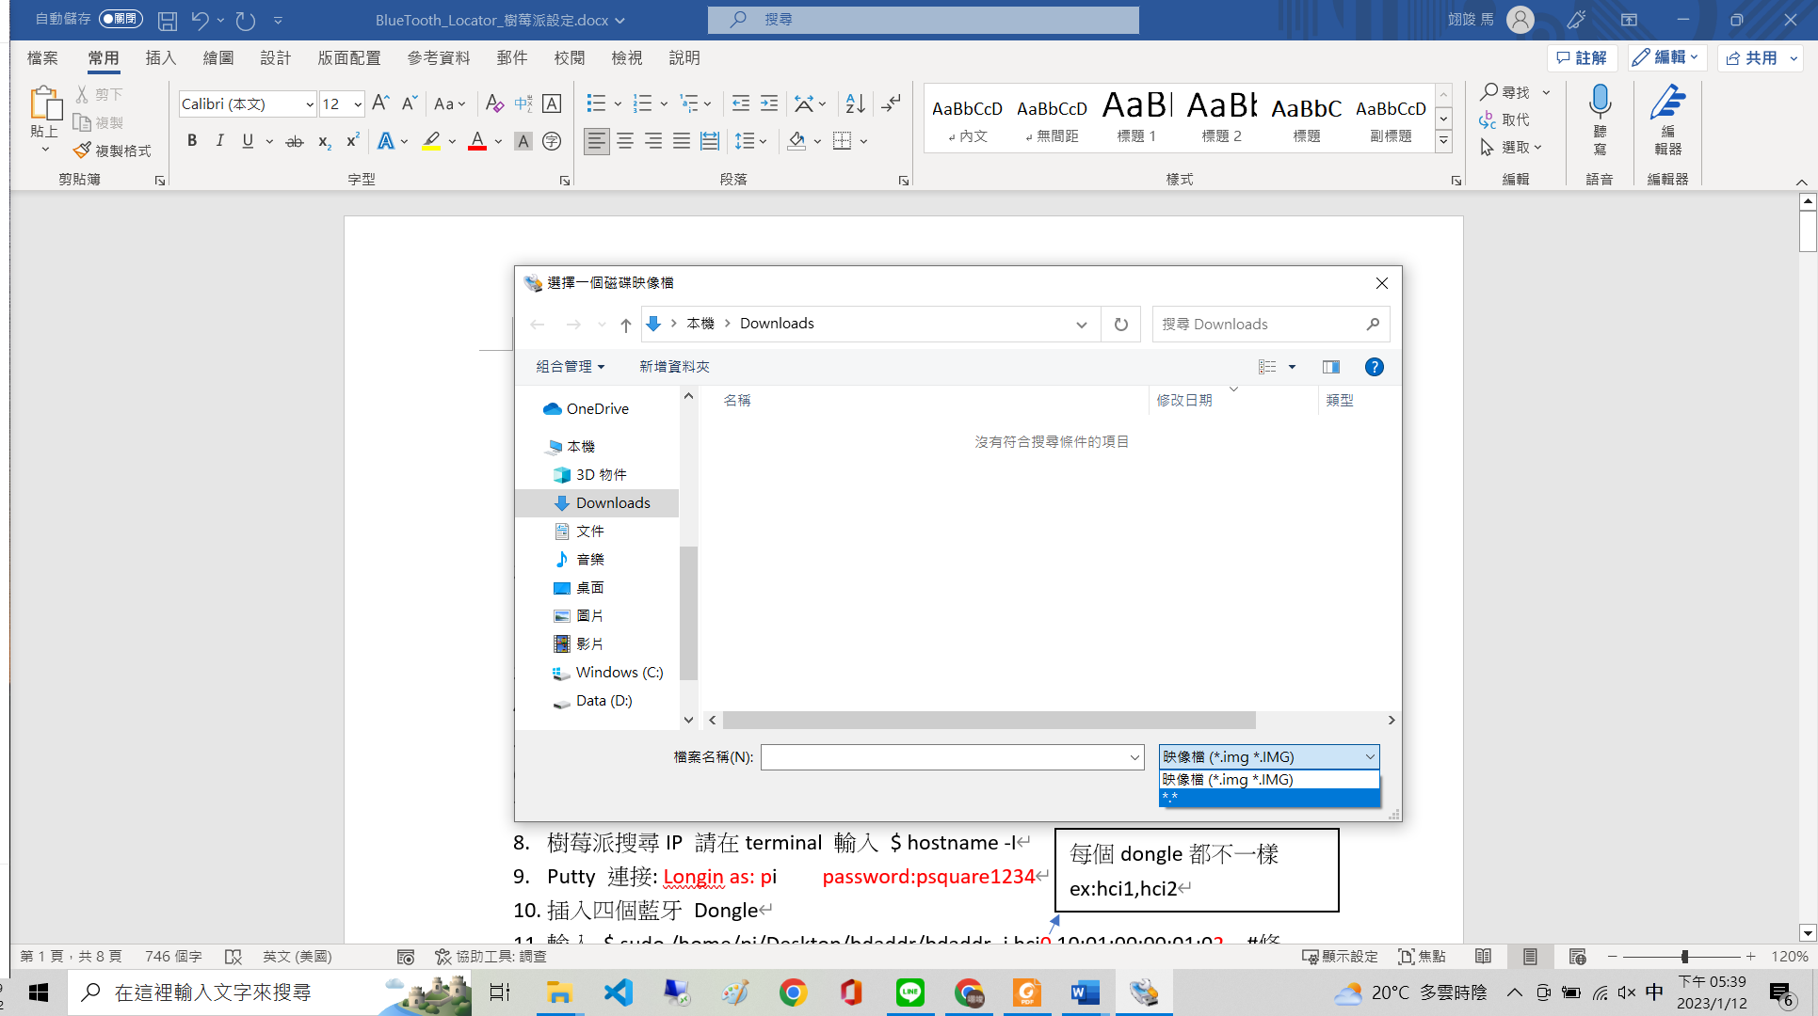
SD卡

Slide 8
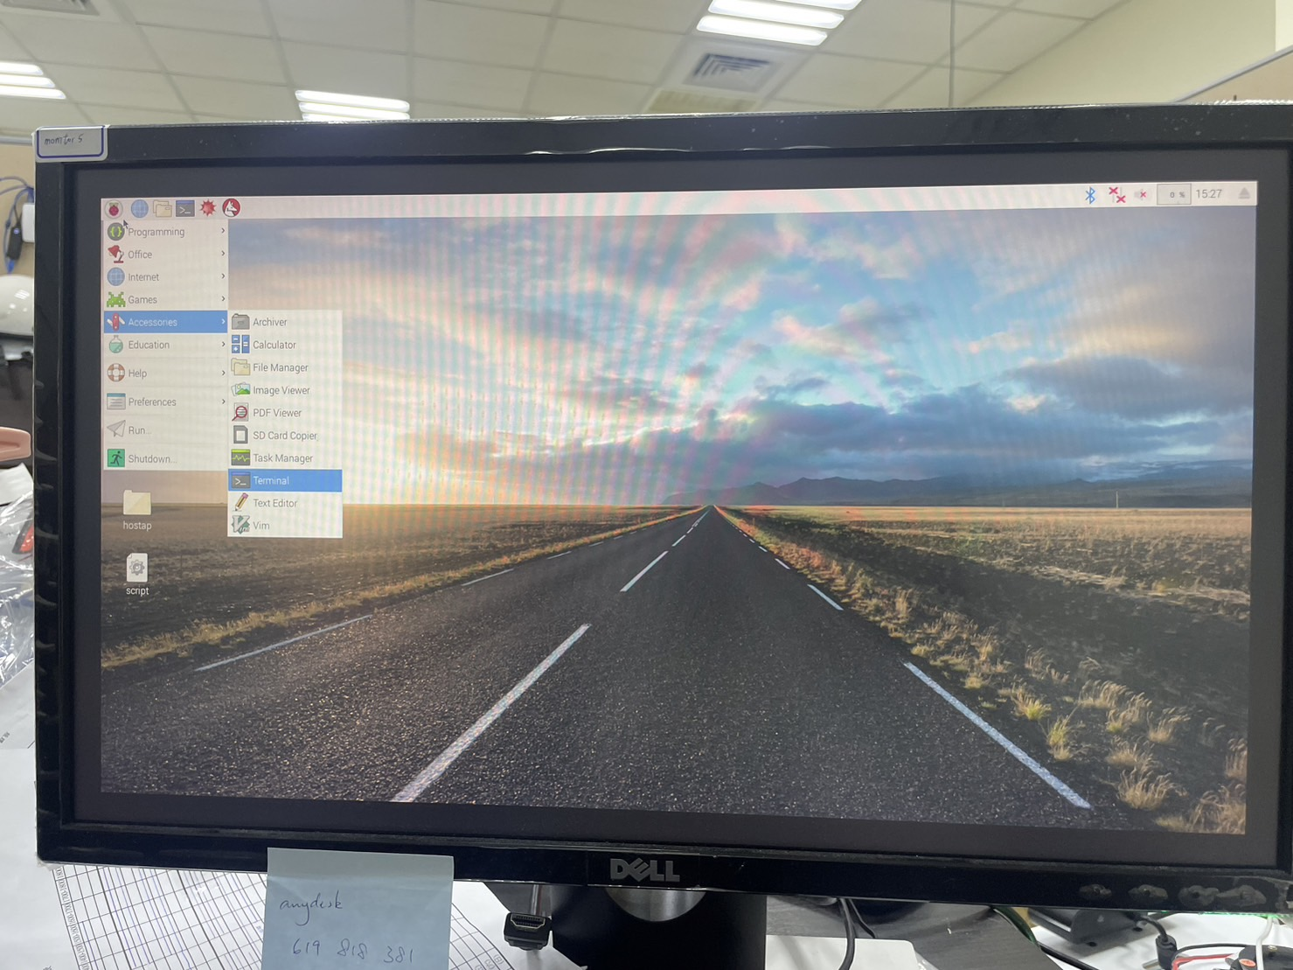
SD卡插入樹莓派後首先先用HDMI連接螢幕再開機，完成後開啟terminal

Slide 9
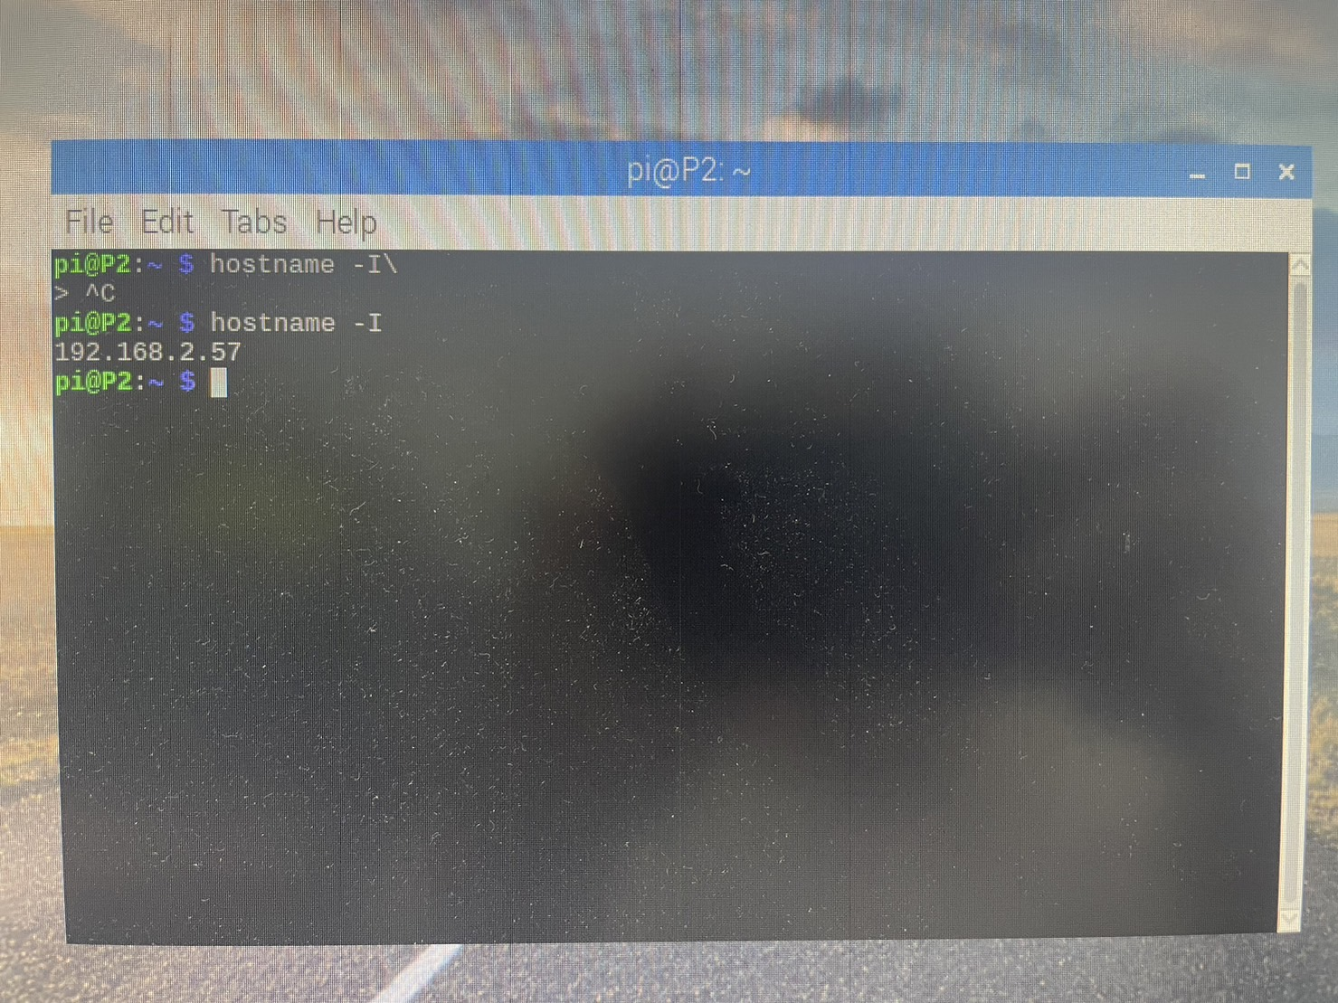
樹莓派搜尋IP 請在terminal 輸入 $ hostname –I

Slide 10
因為用到四個藍牙Dongle 可先在主機下載Putty
Putty 連接: Longin as: pi password:psquare1234
插入四個藍牙 Dongle
輸入 $ sudo /home/pi/Desktop/bdaddr/bdaddr -i hci0 10:01:00:00:01:02 #修改MAC
每一個dongle記得都貼上編號已做確認
每個dongle都不一樣ex:hci1,hci2
從2慢慢地增 ex:02,03

Slide 11
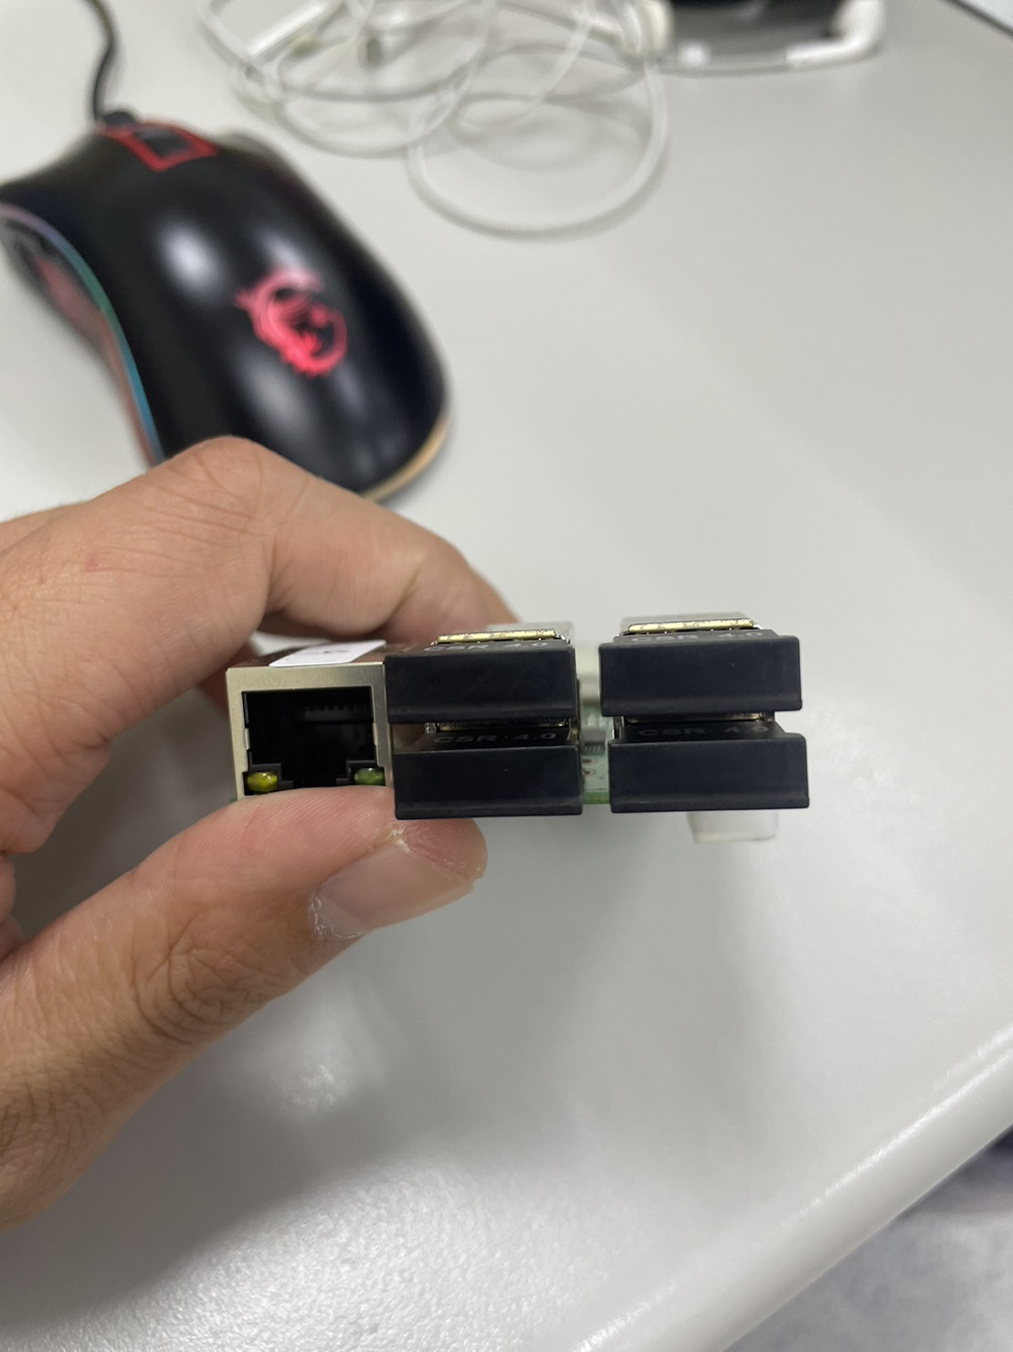
sudo /home/pi/Desktop/bdaddr/bdaddr -i hci0 10:01:00:00:01:02
2
4
3
5

Slide 12
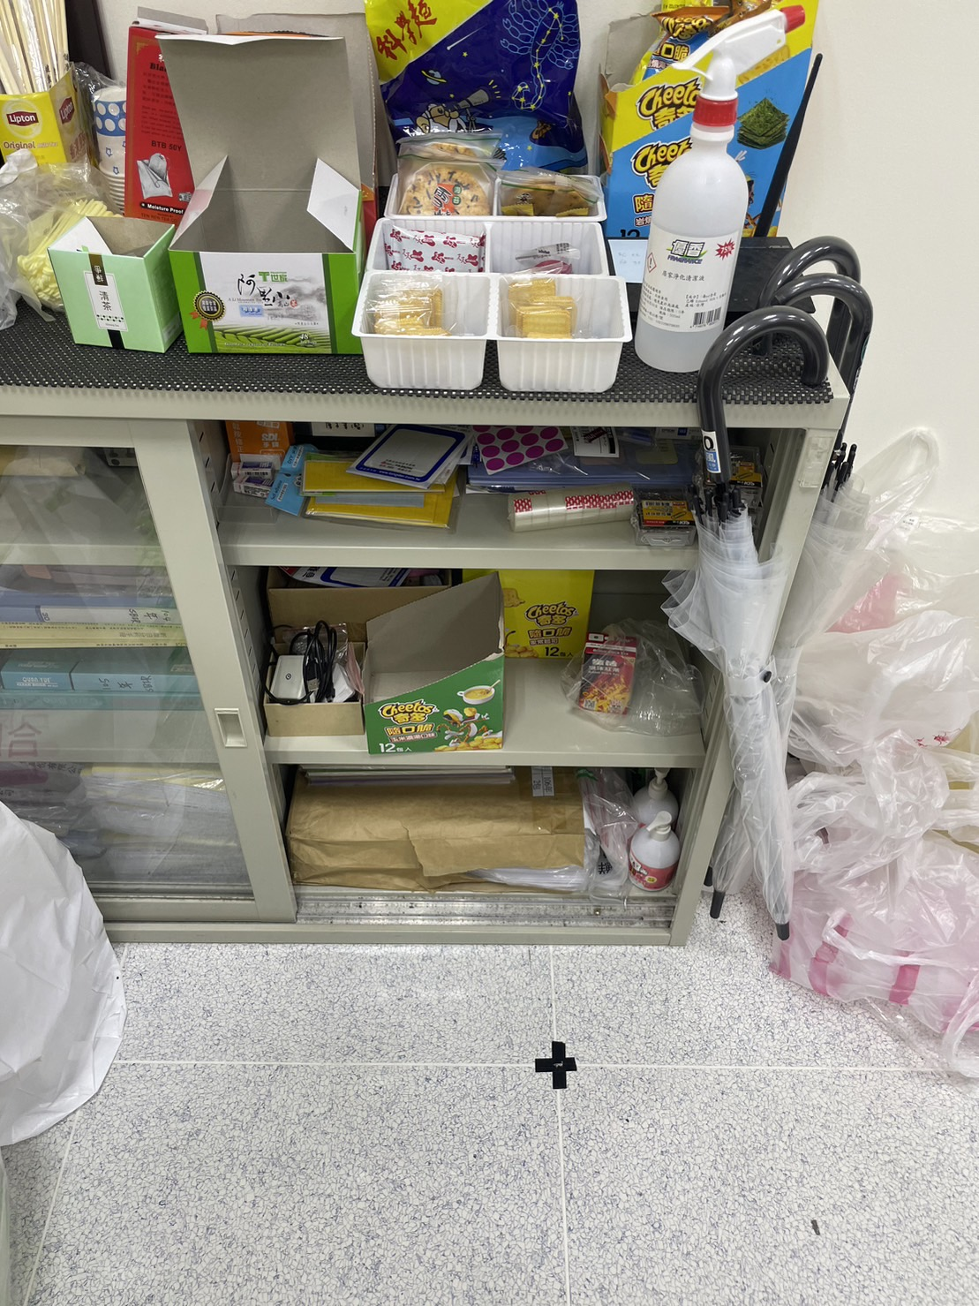

貼紙位置

Slide 13
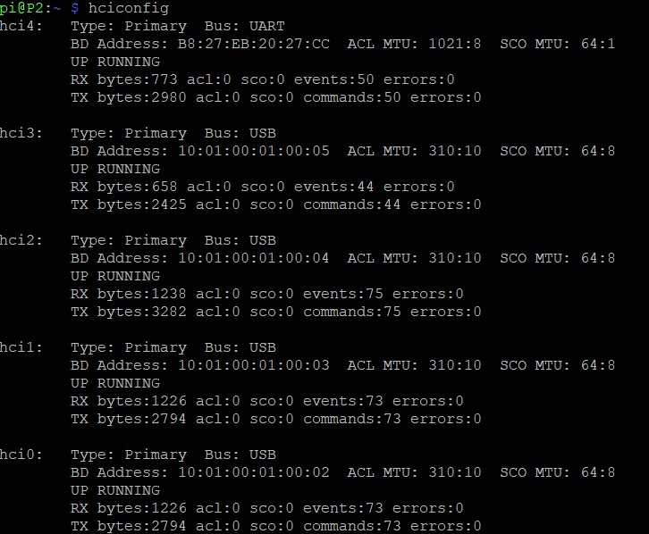
先輸入$ hciconfig

Slide 14
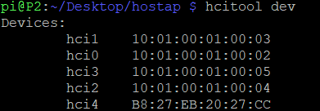
輸入 $ hcitool dev #以上兩步驟確認籃牙是否連接

Slide 15
輸入 $sudo hcitool lescan #確認藍芽是否可以正常掃描

Slide 16
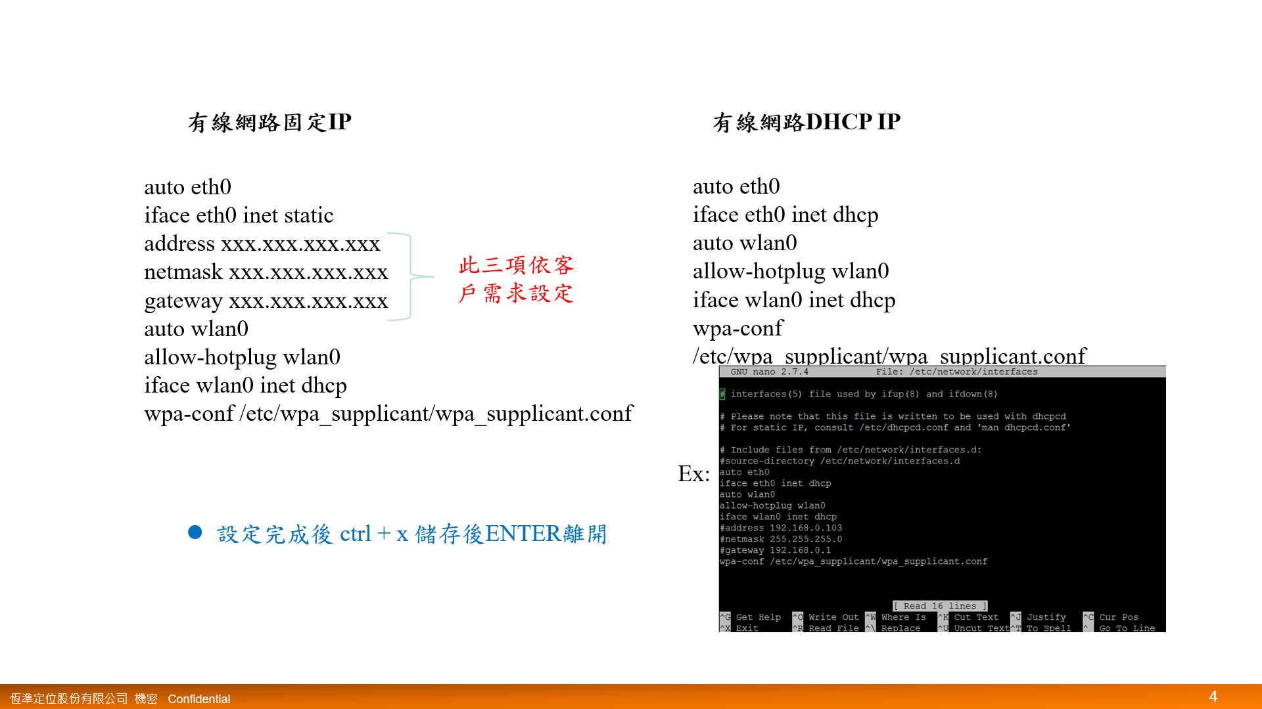
網路設定
開啟Terminal，輸入 sudo nano /etc/network/interfaces
可使用ifconfig檢查網路狀況

Slide 17
有線網路固定IP
auto eth0
iface eth0 inet static
address xxx.xxx.xxx.xxx
netmask xxx.xxx.xxx.xxx
gateway xxx.xxx.xxx.xxx
auto wlan0
allow-hotplug wlan0
iface wlan0 inet dhcp
wpa-conf /etc/wpa_supplicant/wpa_supplicant.conf
設定完成後 ctrl + x 儲存後ENTER離開

Slide 18
有線網路DHCP
auto eth0
iface eth0 inet dhcp
auto wlan0
allow-hotplug wlan0
iface wlan0 inet dhcp
wpa-conf /etc/wpa_supplicant/wpa_supplicant.conf
設定完成後 ctrl + x 儲存後ENTER離開

Slide 19
WIFI設定
輸入 sudo nano /etc/wpa_supplicant/wpa_supplicant.conf
network={
ssid=“RouterName”
key_mgmt=NONE
priority=3
}
network={
ssid=“p2test01”
key_mgmt=NONE
priority=2
}
##切記 測試完成請將手機網路基地台關閉，避免之後連不進
場域連接
救援，若場域無法連接上會用手機開熱點 一台一個
EX: Locator 1 設01

Slide 20
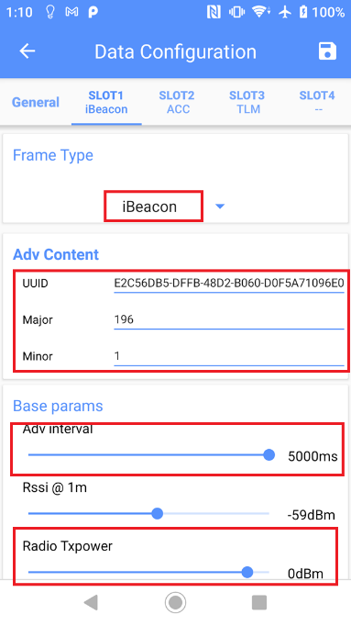
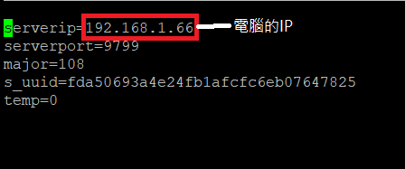
確認完後 先找到定位主機的IP: 在 cmd下 ipconfig
樹莓派輸入 $ cd Desktop/hostap
樹莓派輸入 $nano ./p_config.txt
S_uuid (由minew App得到) (參考D:\Joe\交接\交接_藍芽Locator\Locator及Tag設定\Beacon安裝說明.docx)不用”-“ ,和英文字母都小寫
為了讓樹梅派可以與定位主機(serverip)做連線，到場與會在定位主機用IPScanner掃描樹梅派的IP 再用putty連入，更改serverIP

Slide 21
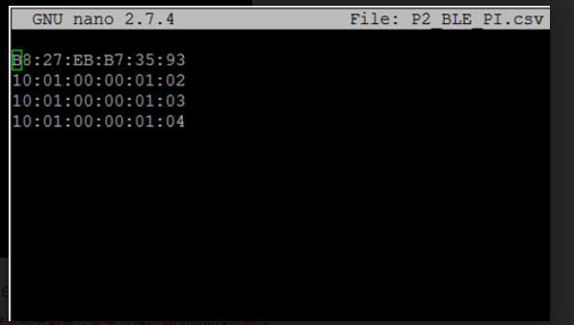
樹莓派輸入$ nano /home/pi/Desktop/hostap/P2_BLE_PI.csv #將藍芽MAC填入 (填五個包含Dongle2-5及內建的)

Slide 22
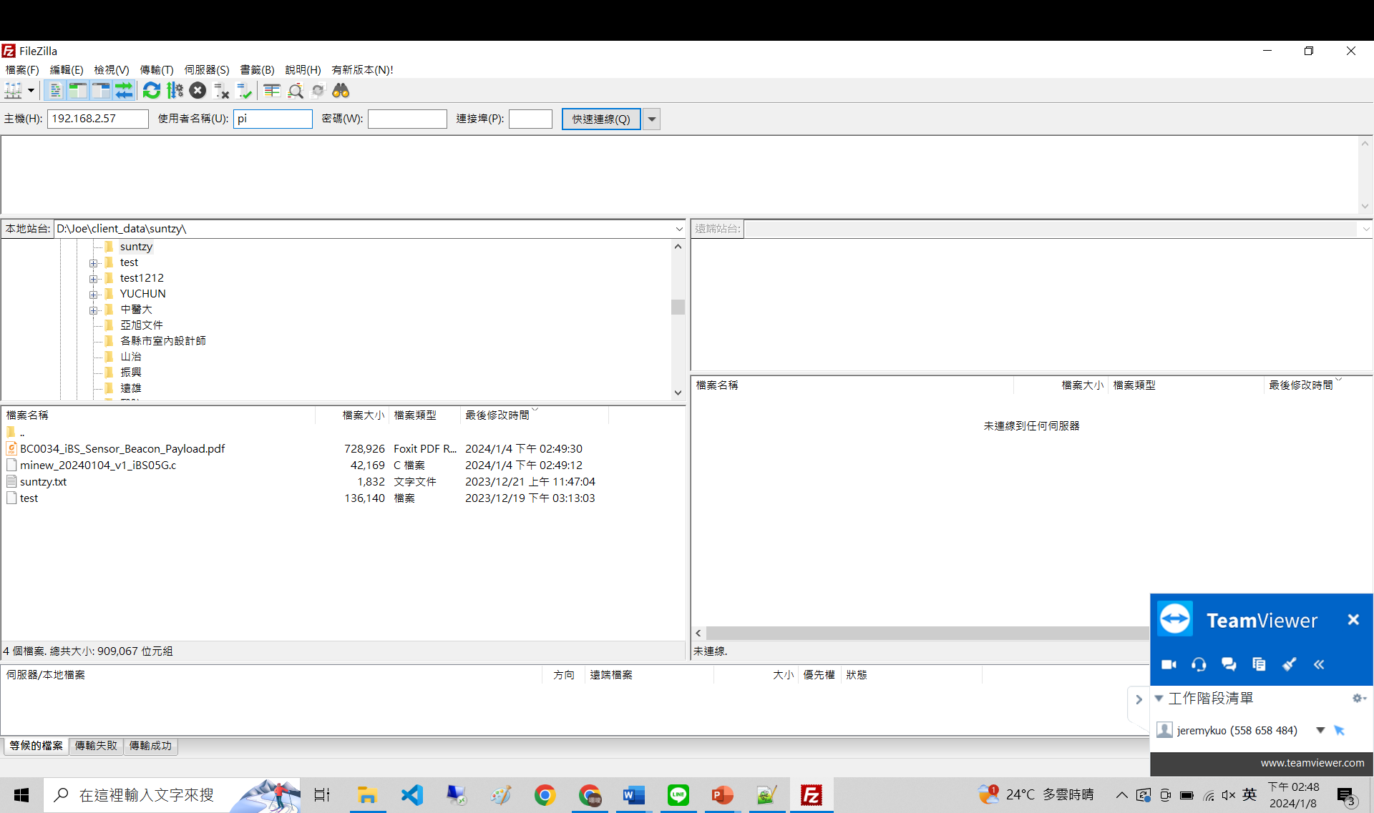
完成以上步驟將”minew_20220720_v1_4.c”使用FileZilla匯入至樹梅派Desktop/hostap 目錄下 此執行檔匯入樹梅派中執行
使用FileZilla
gcc -o test minew_20230411_enjia_airtag_v1_4_E7_final.c -lpthread -lbluetooth -I src/ -I src/utils src/common/wpa_ctrl.c src/utils/wpa_debug.c src/utils/common.c src/utils/os_unix.c src/utils/eloop.c src/utils/edit_simple.c src/common/cli.c -DCONFIG_CTRL_IFACE -DCONFIG_CTRL_IFACE_UNIX
(以上指令要在樹梅派中Desktop/hostap執行)
會產生test執行檔
這裡填檔名

Slide 23
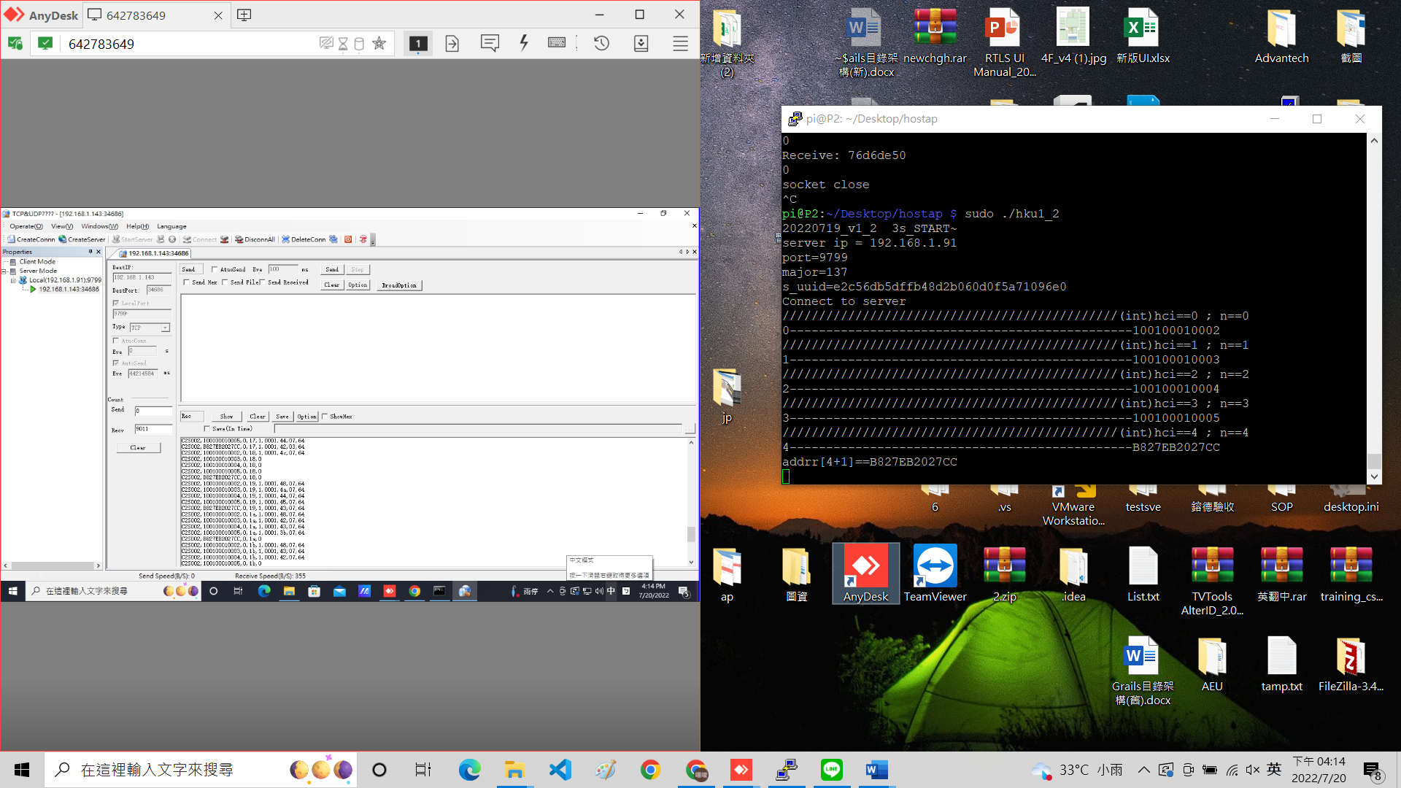
樹梅派輸入$ sudo ./test 來執行 記得開主機的TCP/UDP DEBUGGER

Slide 24
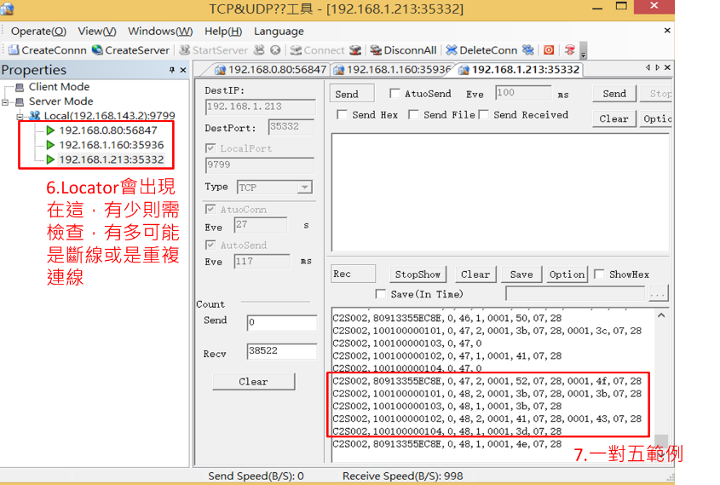
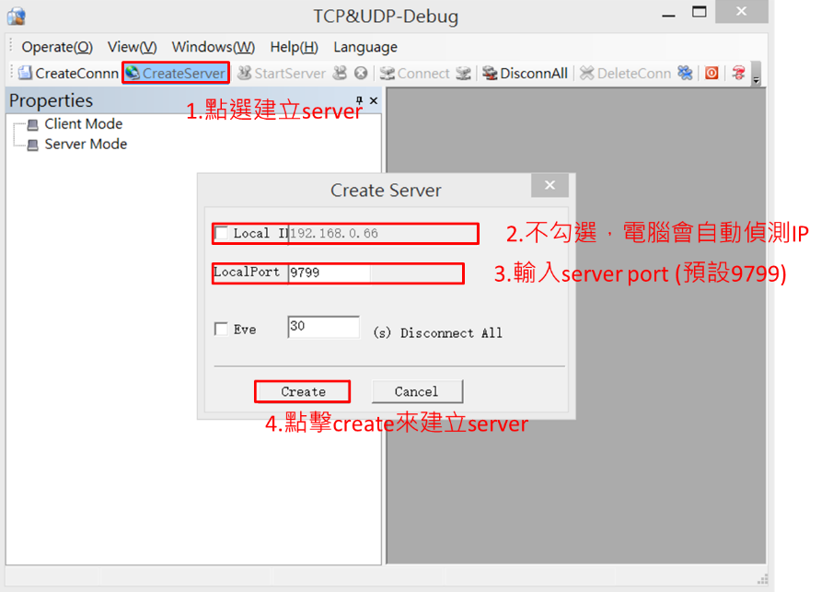
開啟TCPUDPDBG來確認藍芽dongle是否能偵測到server
Tag編號
RSSI
靜止或移動
電量
請複製上面Dongle 之後會要更改LocatorMacIDList

Slide 25
設定完Beacon 後
以上都完成後請測試
測試每一秒是否有1-2次
測試遠距離與近距離是否變化夠快
因目前是開機自動執行 若要強制刪除執行中的檔案 執行ps –A
並輸入 kill -9 XXXX(PPID)

Slide 26
Locator 裝殼說明

Slide 27
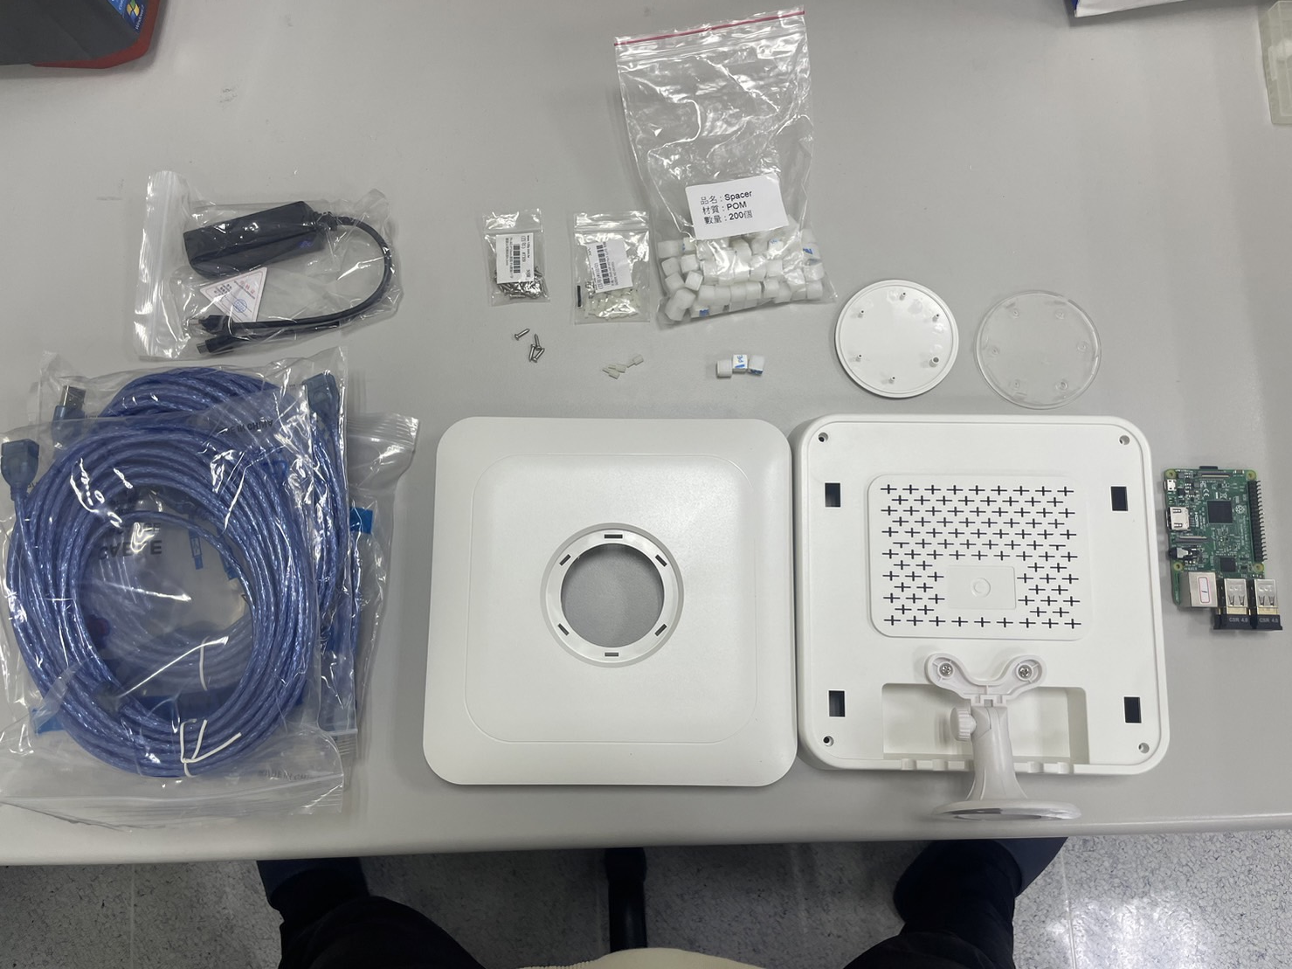
需備以下物品(4 * 十米線、以燒好的樹梅派、外殼、4 * 螺絲、POE供電器(或USB線及插頭)、固定上座、固定下座)
POE
POE
固定上(下)座
螺絲
外殼上蓋
PI
十米線
外殼

Slide 28
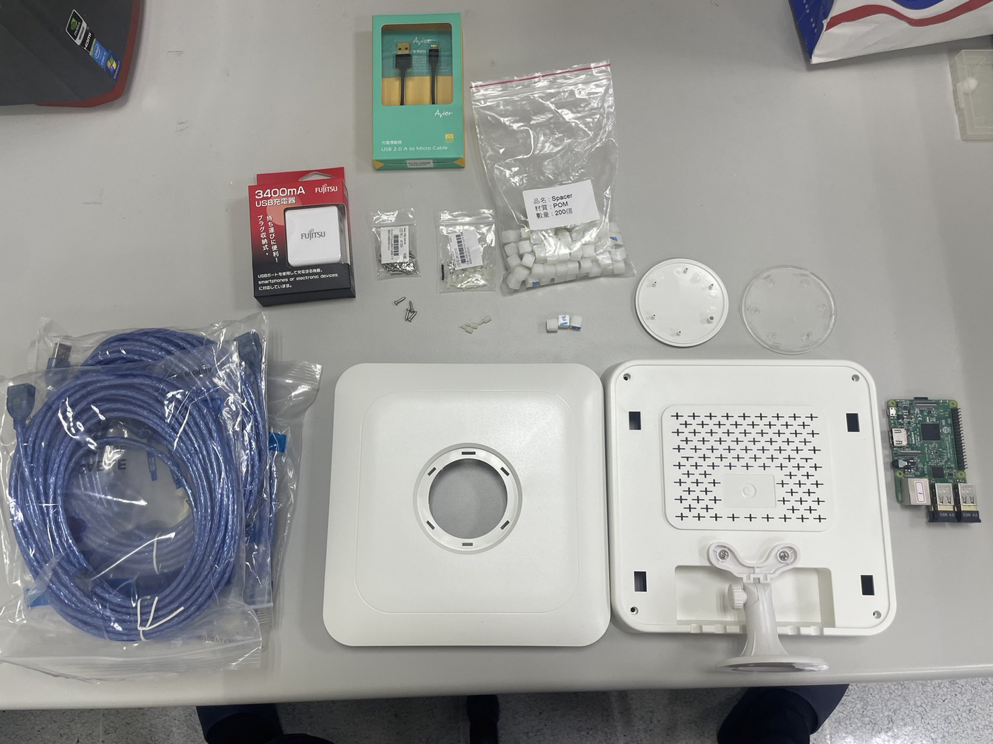
電源

Slide 29
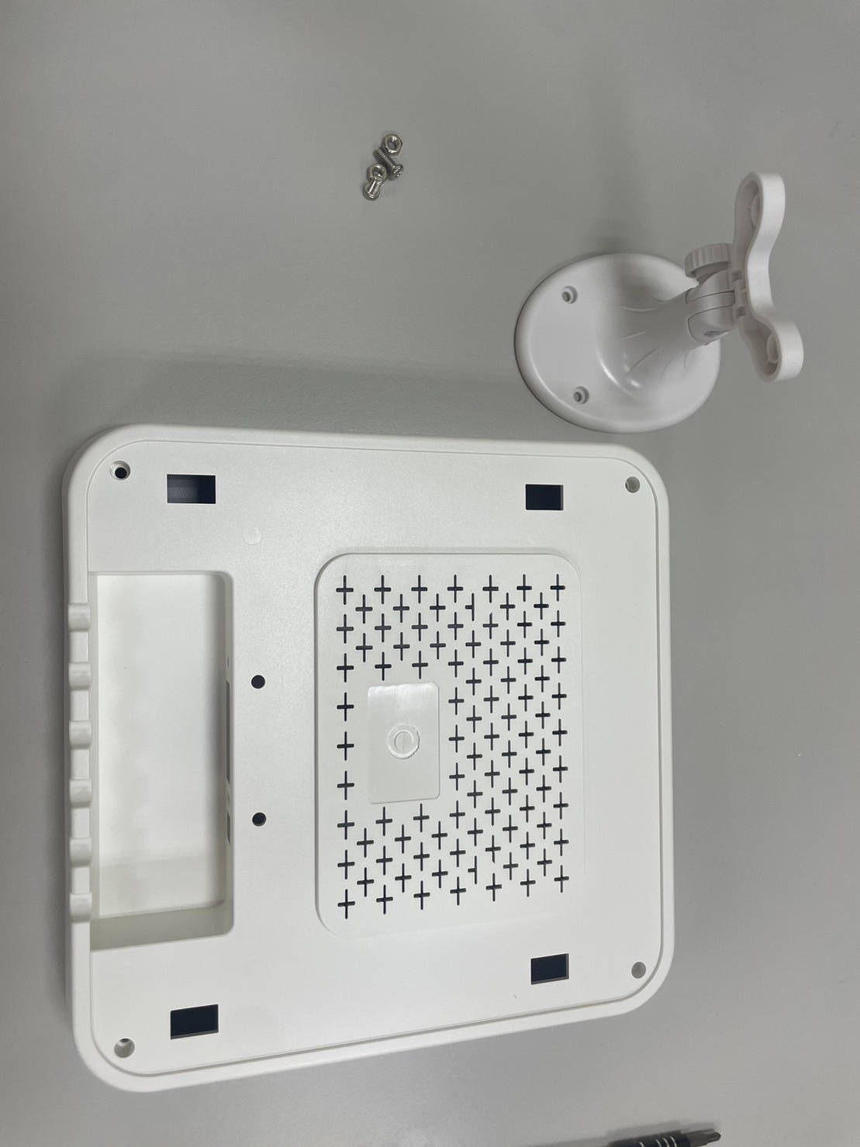
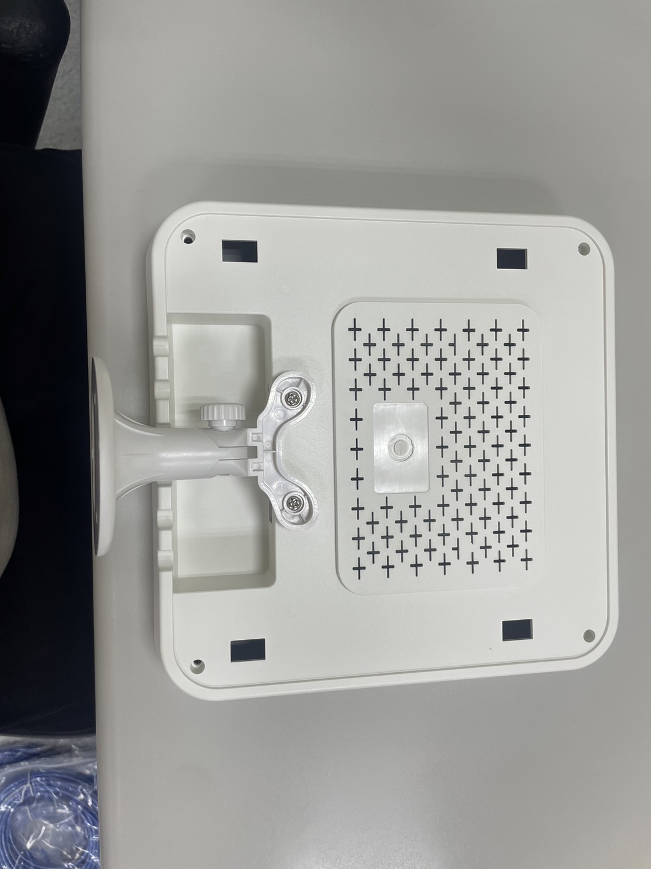
先將外殼腳架拆除

Slide 30


裝上外殼圓形的蓋子

Slide 31
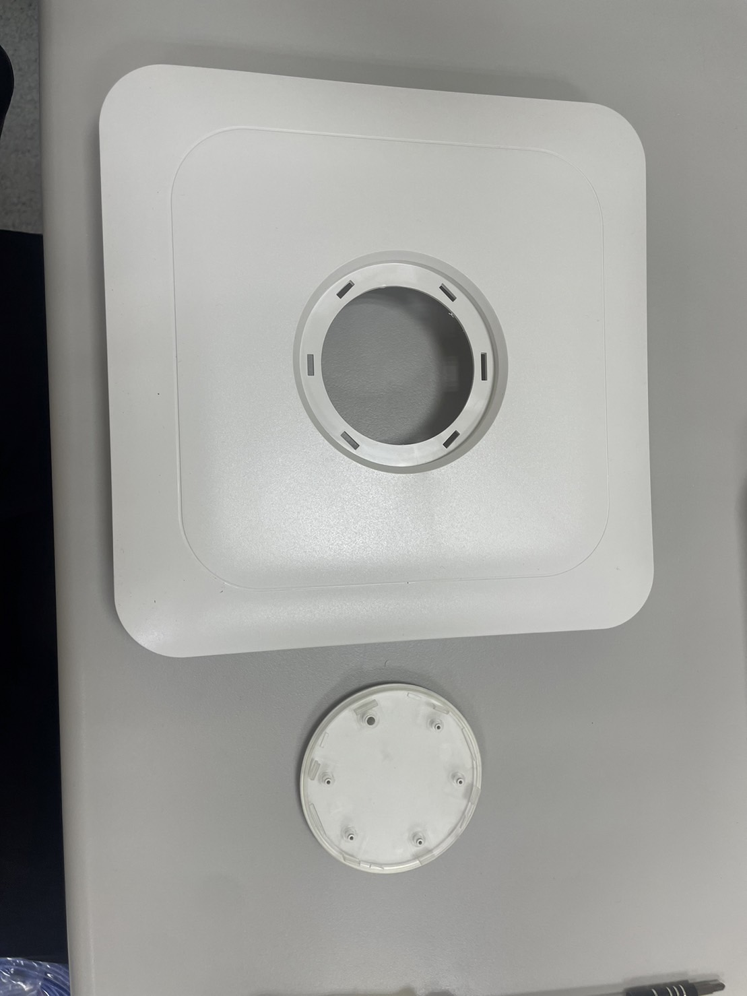

將步驟3的圓蓋裝在外殼的蓋子

Slide 32
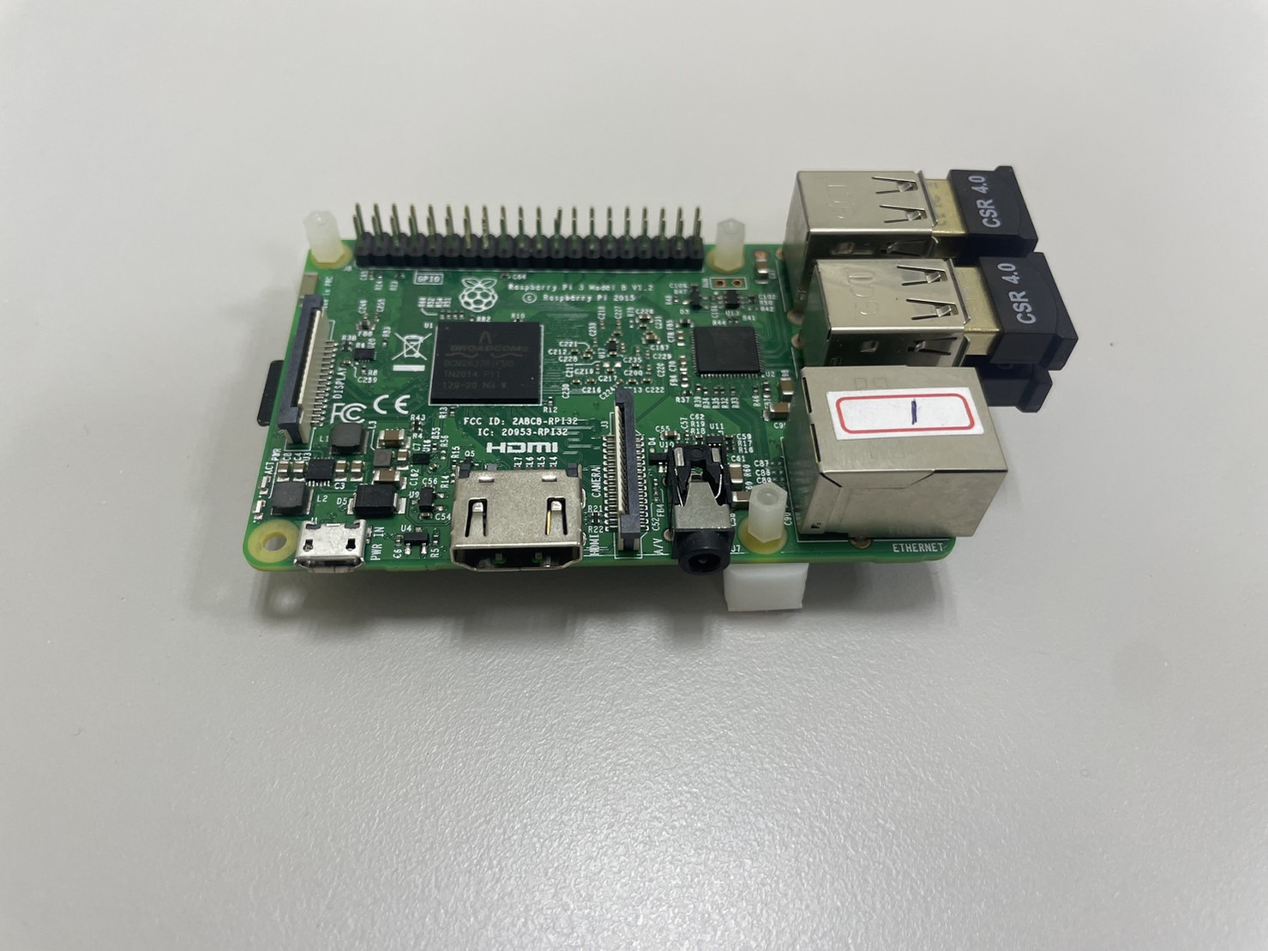
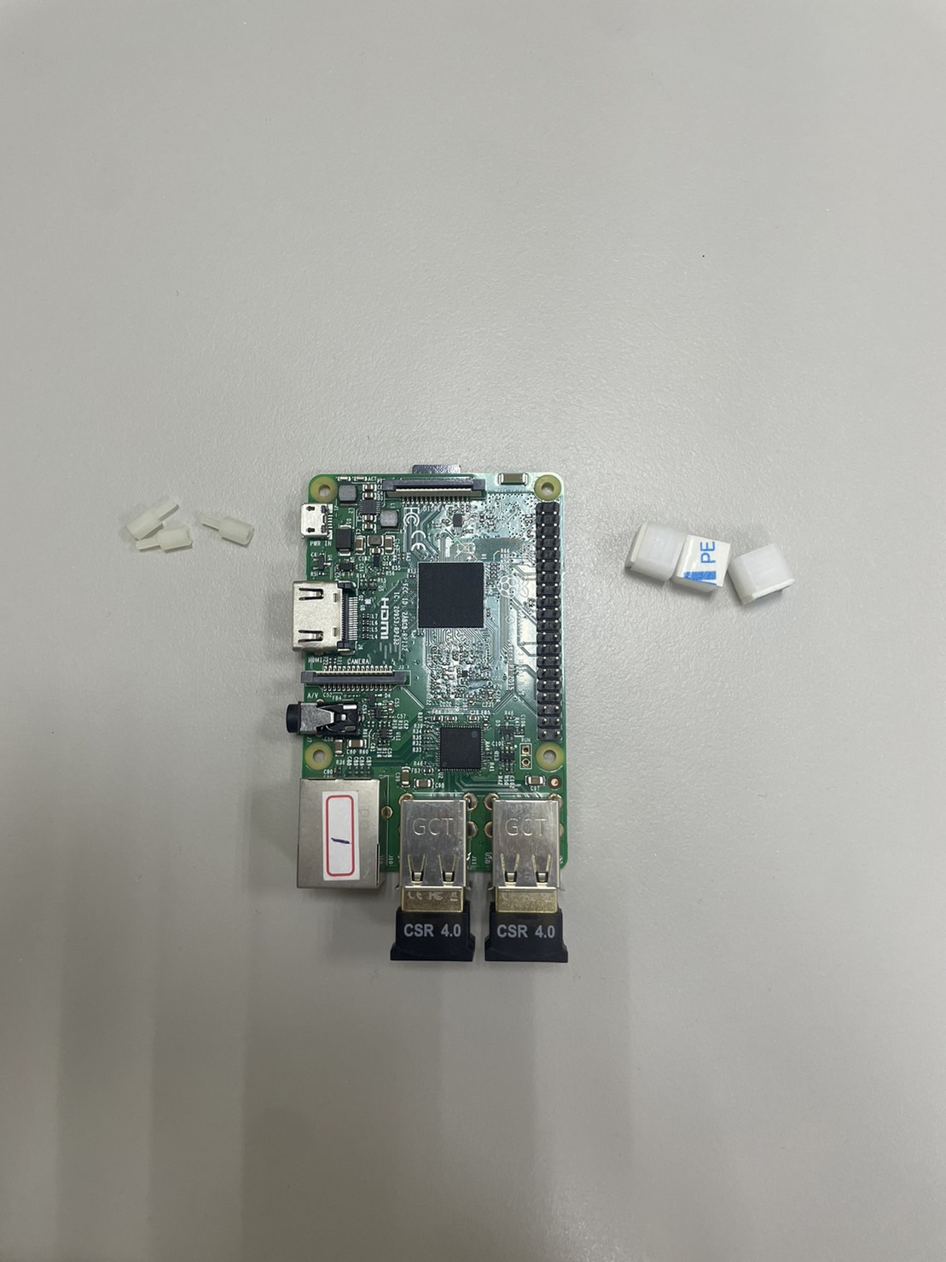
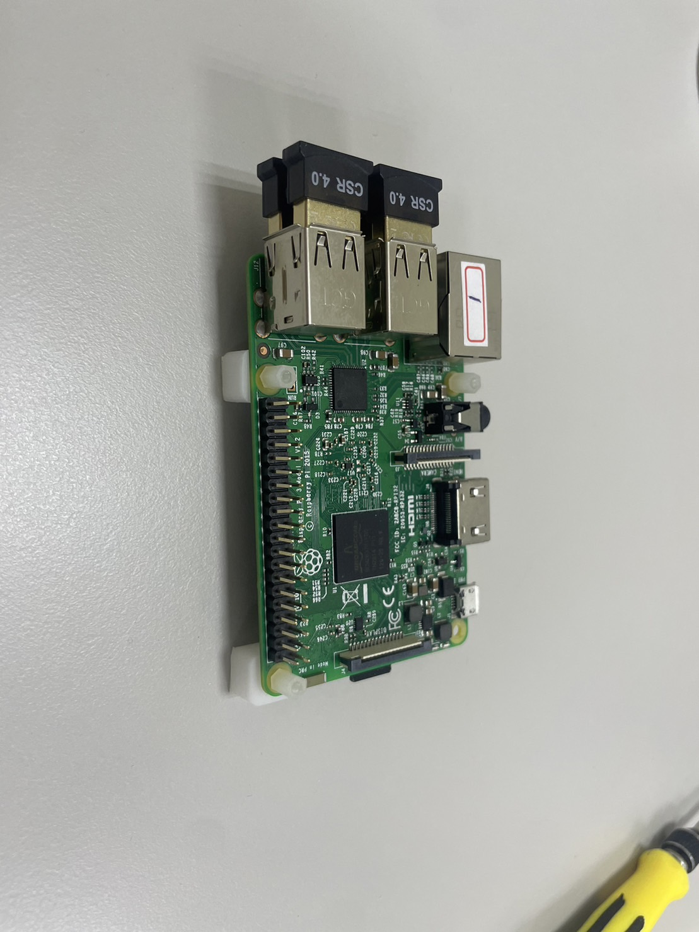
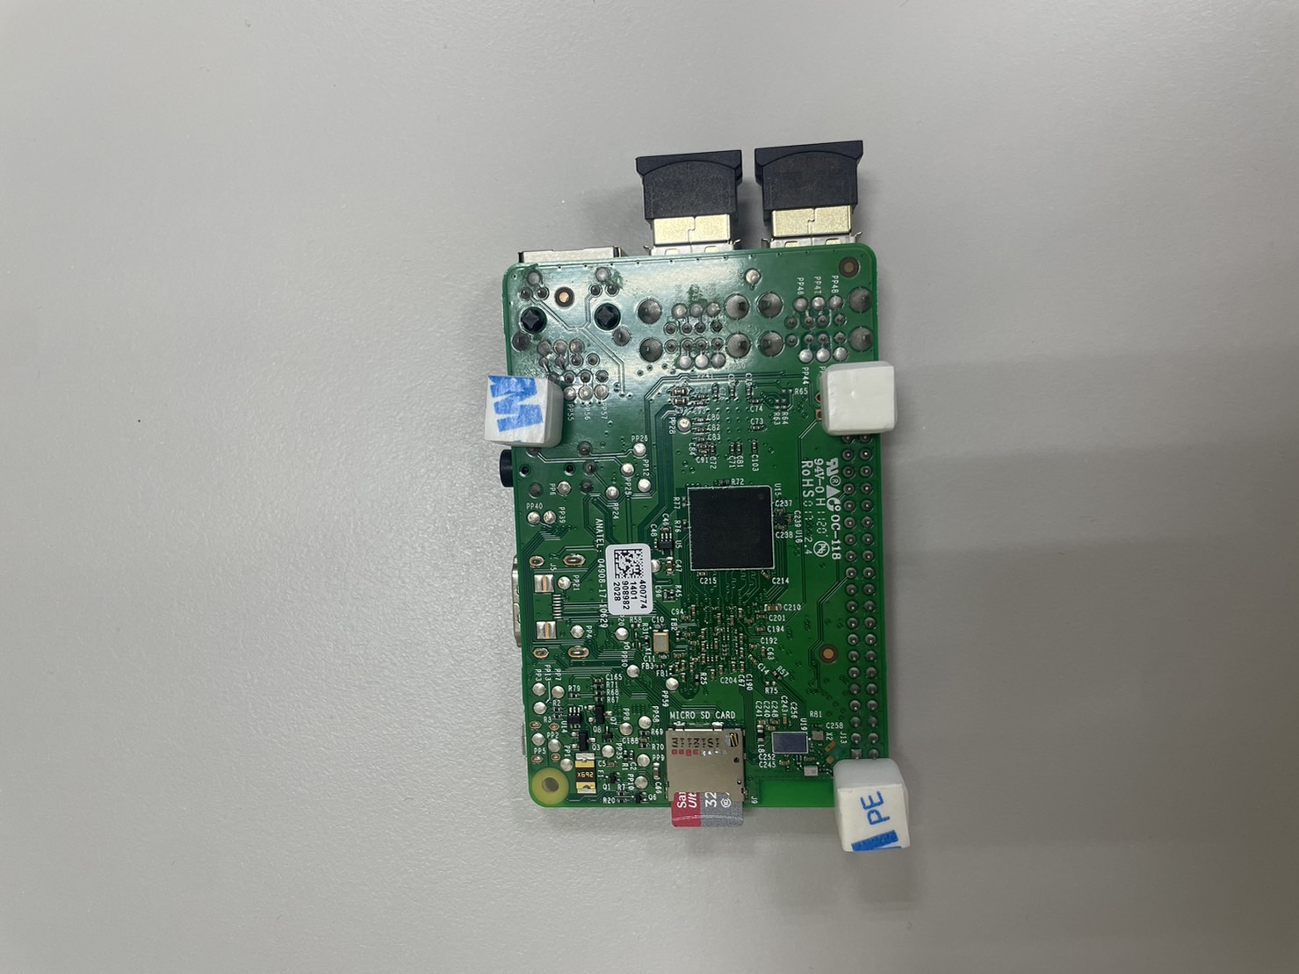
拿出樹梅派及以下東西組裝

Slide 33
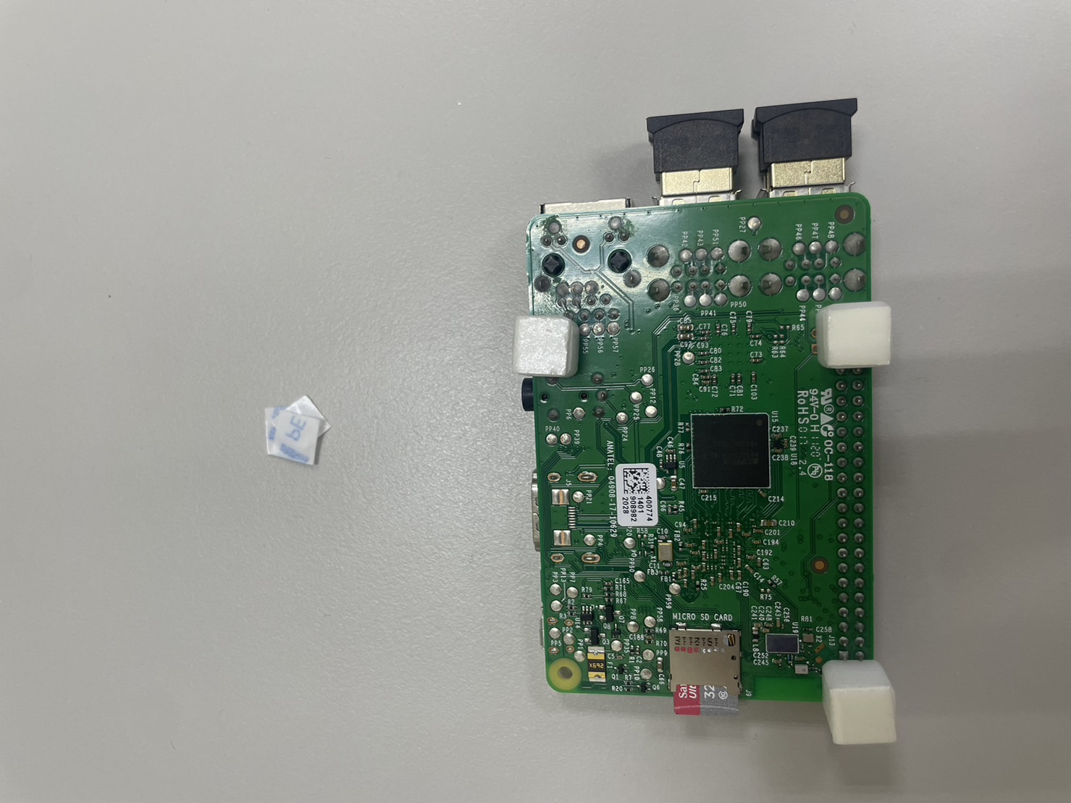
將雙面膠貼紙撕下

Slide 34
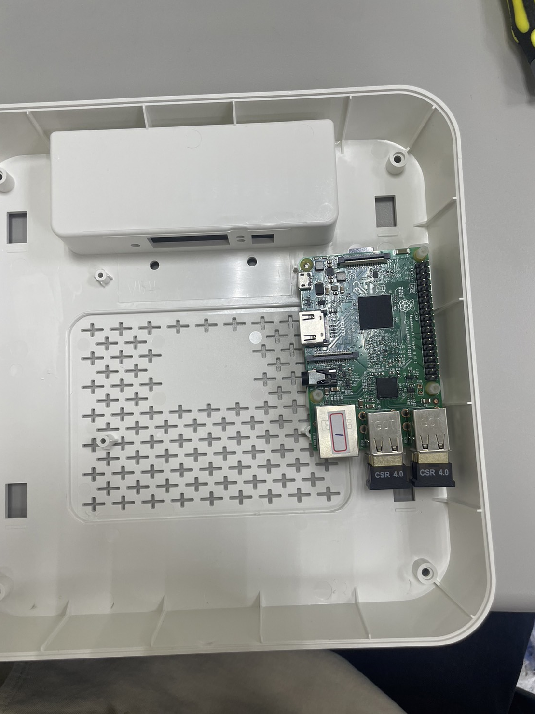
按照以下角度黏在外殼上

Slide 35
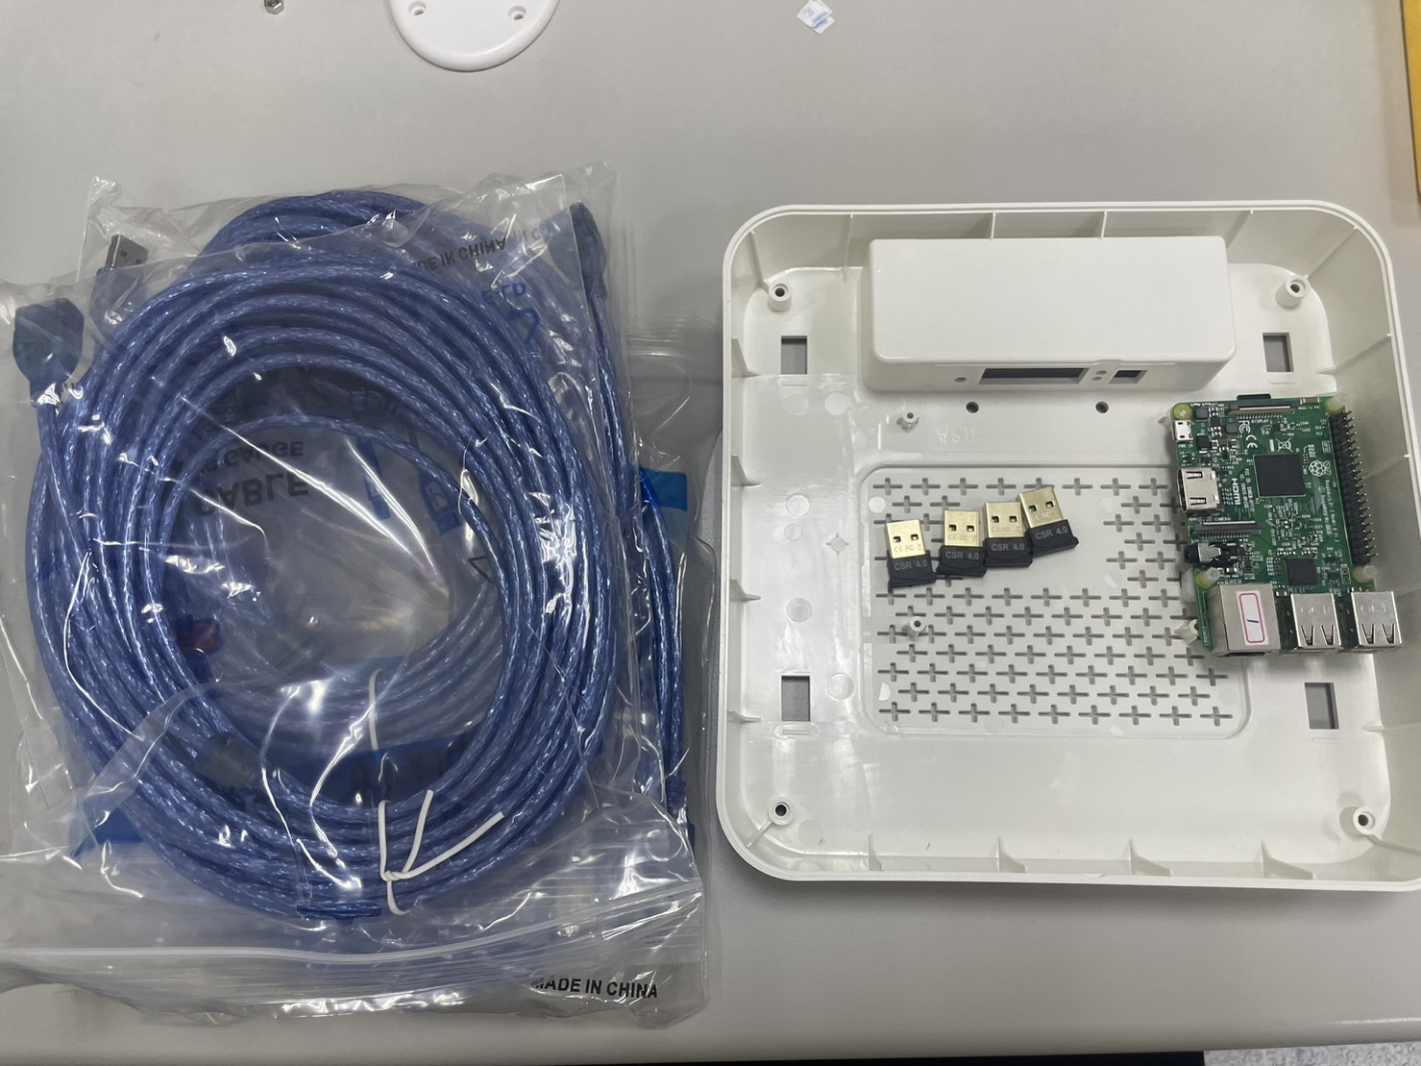
準備十米線

Slide 36
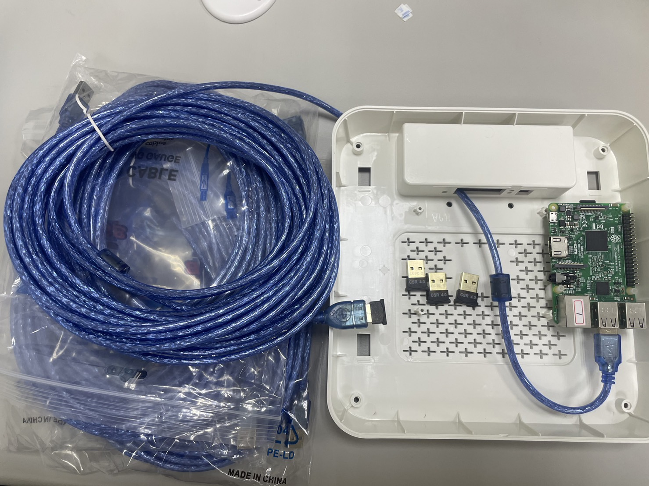
Dongle插在十米線母頭地方，十米線公頭插在樹梅派上(號碼要一致)

Slide 37
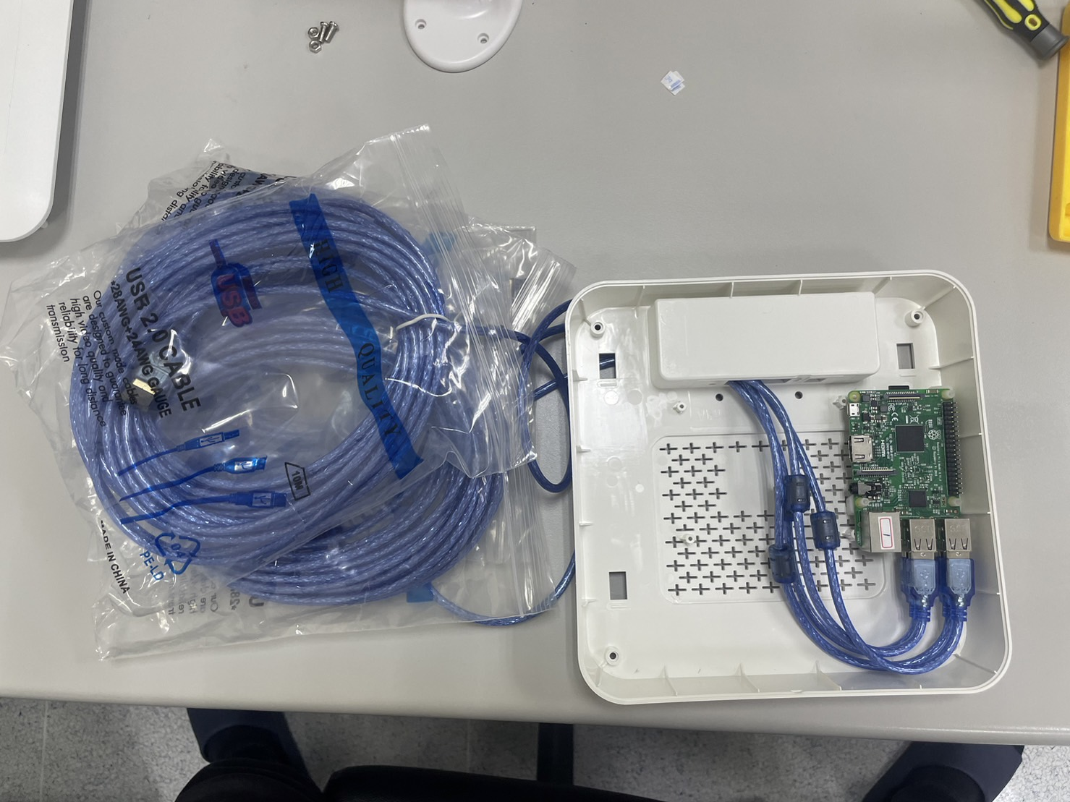
將四條十米線插入樹梅派及dongle

Slide 38
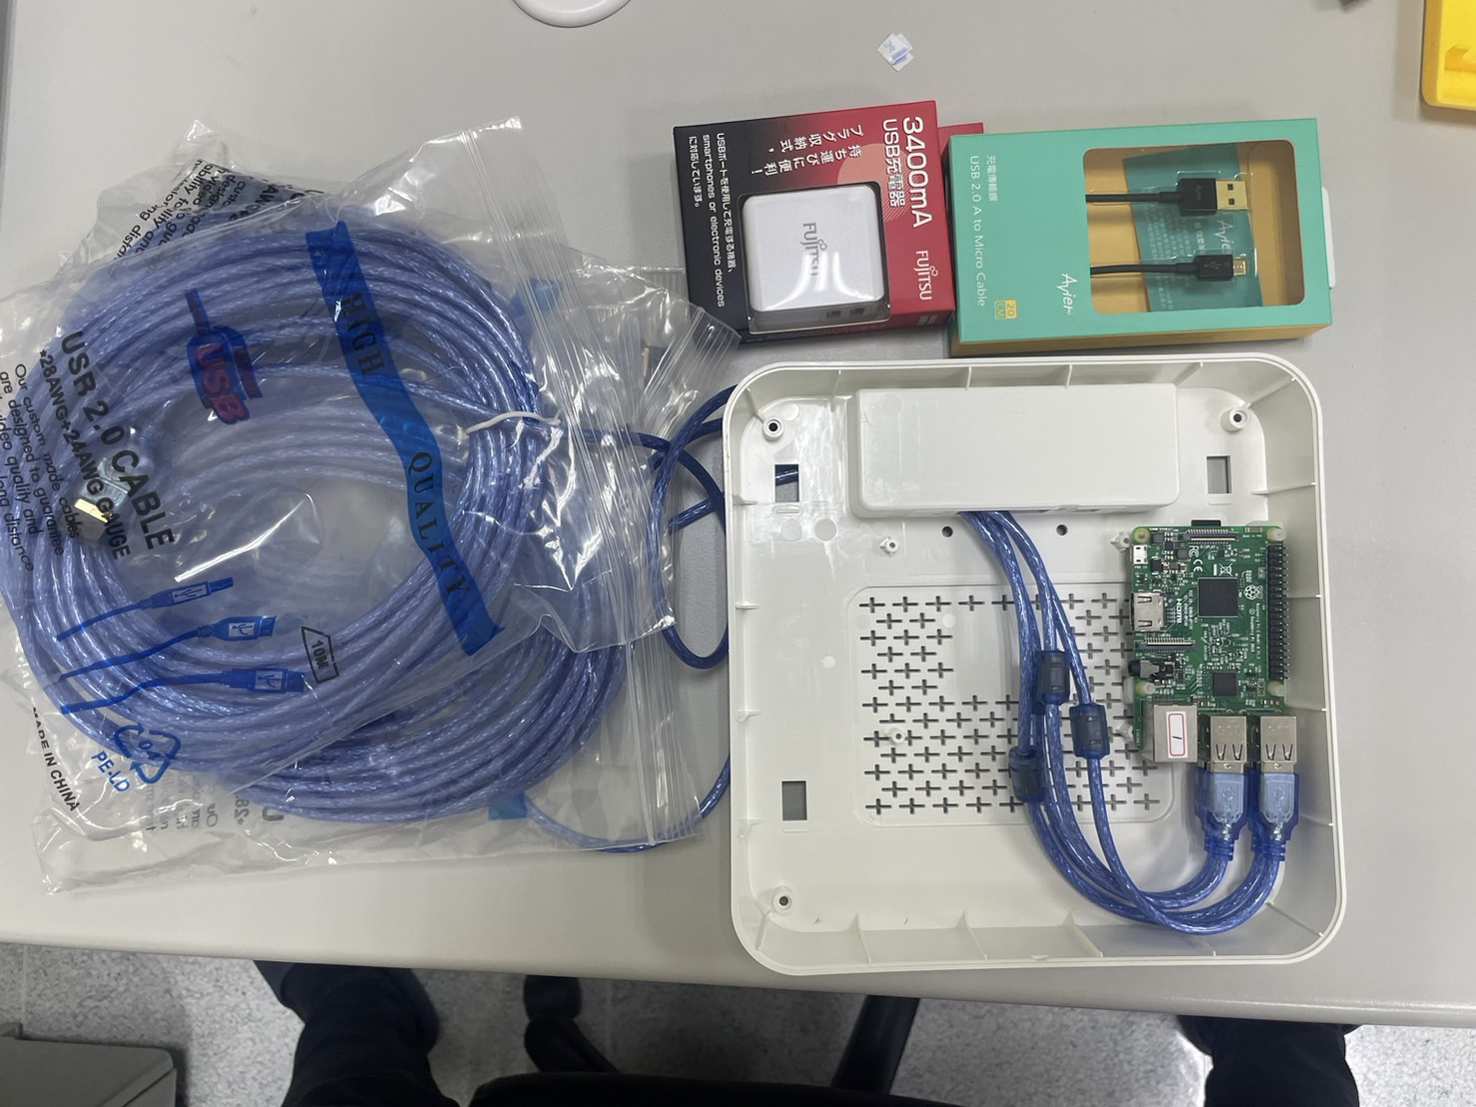
如果是USB供電準備以下東西

Slide 39
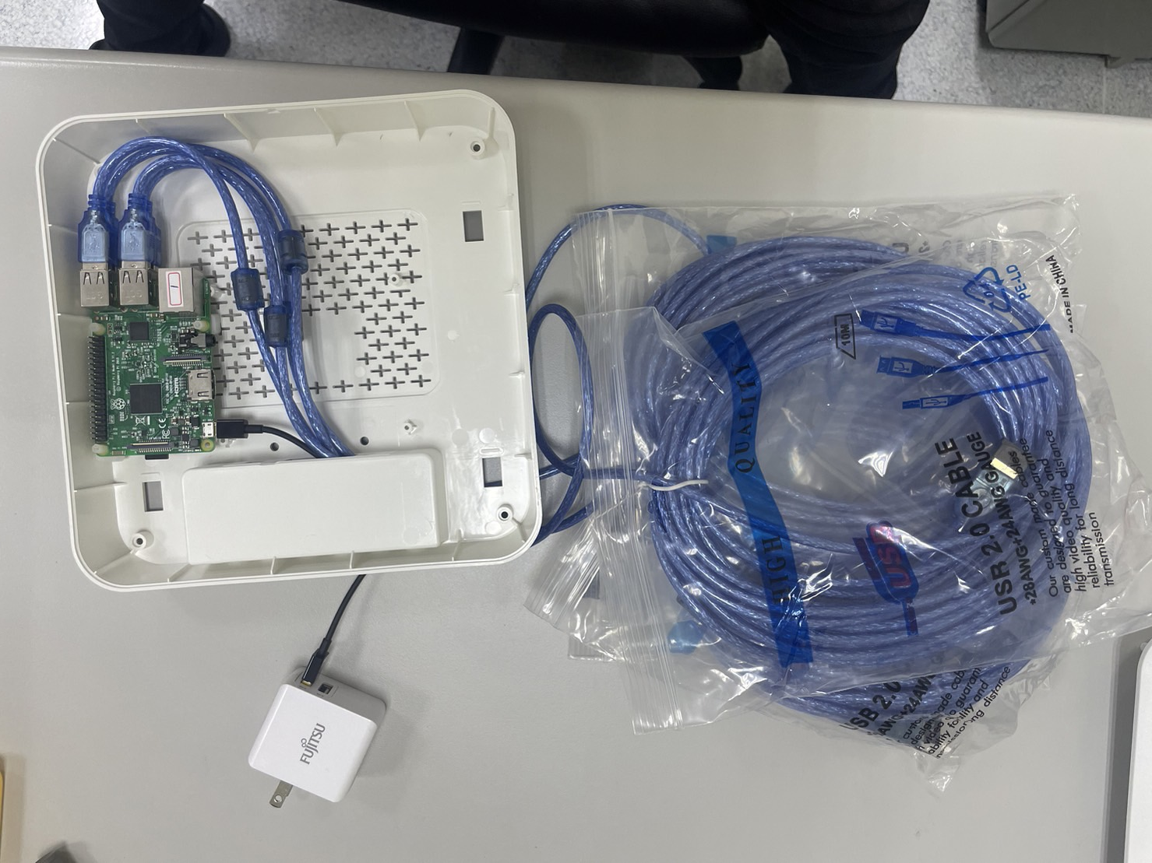
按照以下方式即可

Slide 40
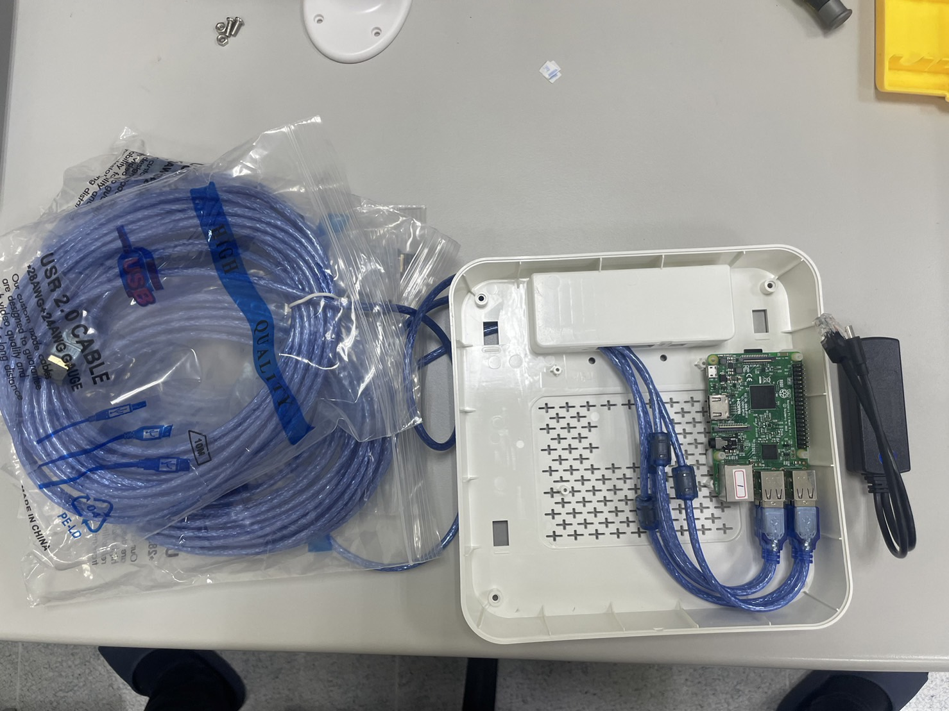
若是用POE供電準備以下

Slide 41
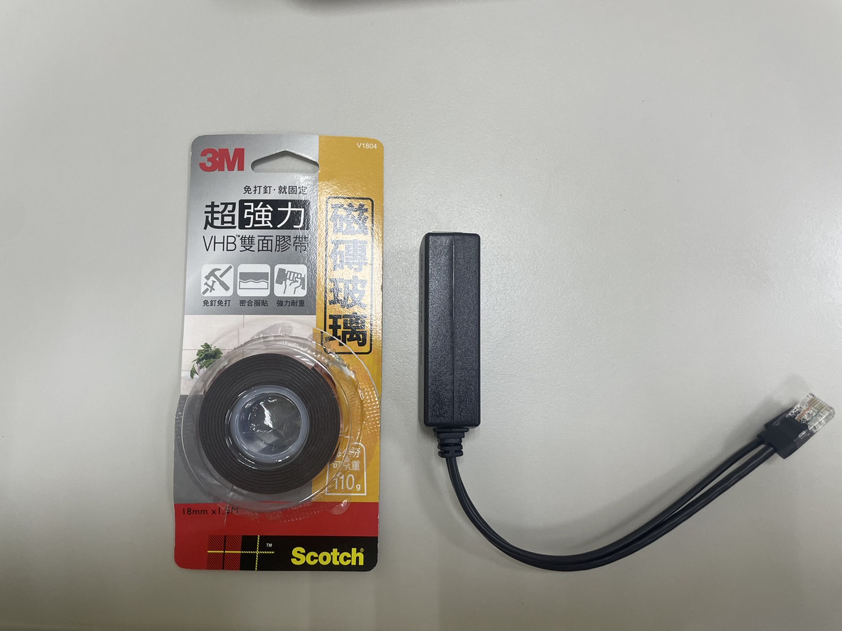
POE供電器黏上雙面膠

Slide 42
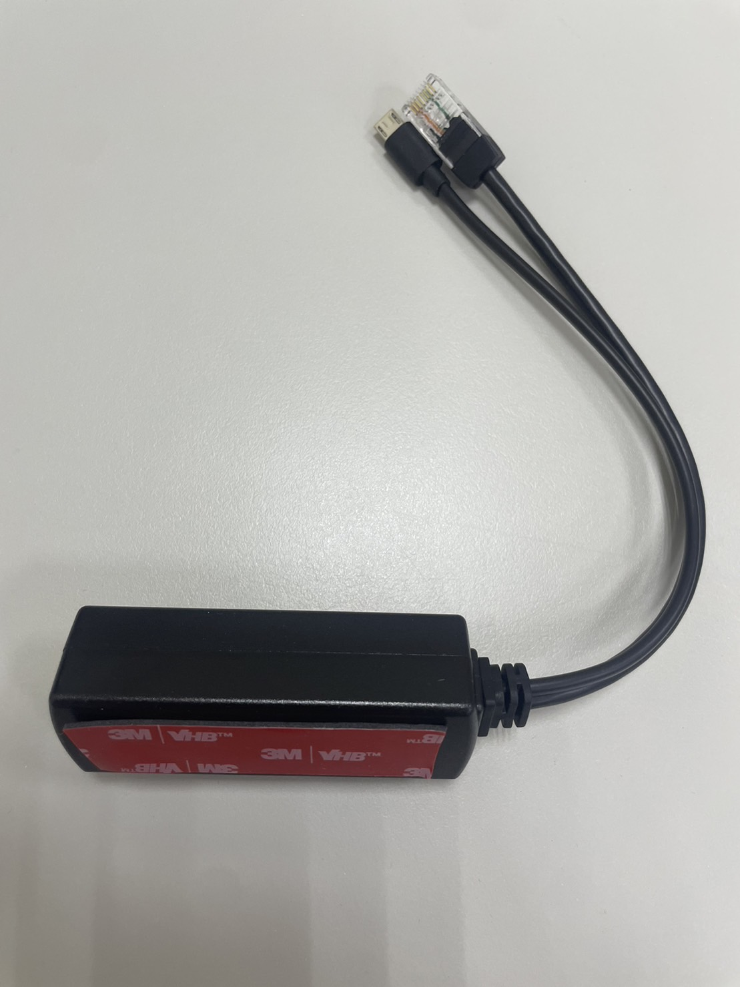
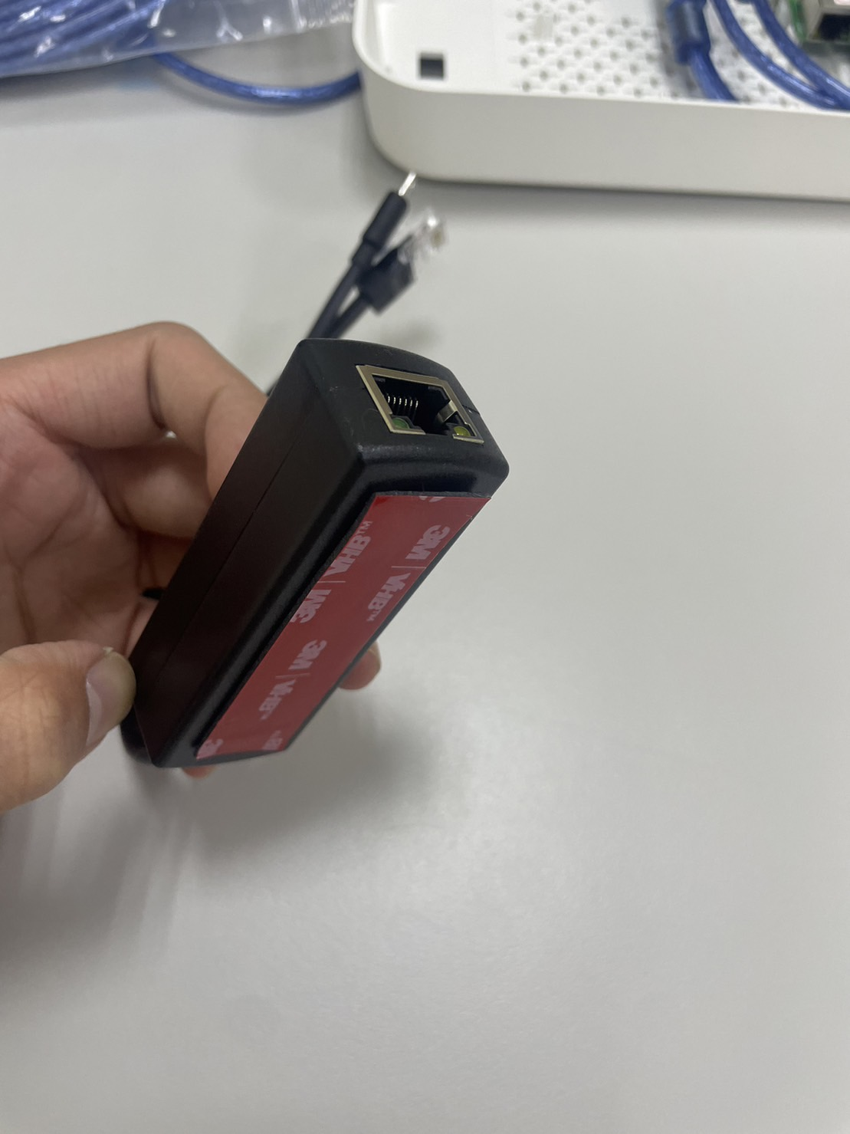
如圖黏上

Slide 43
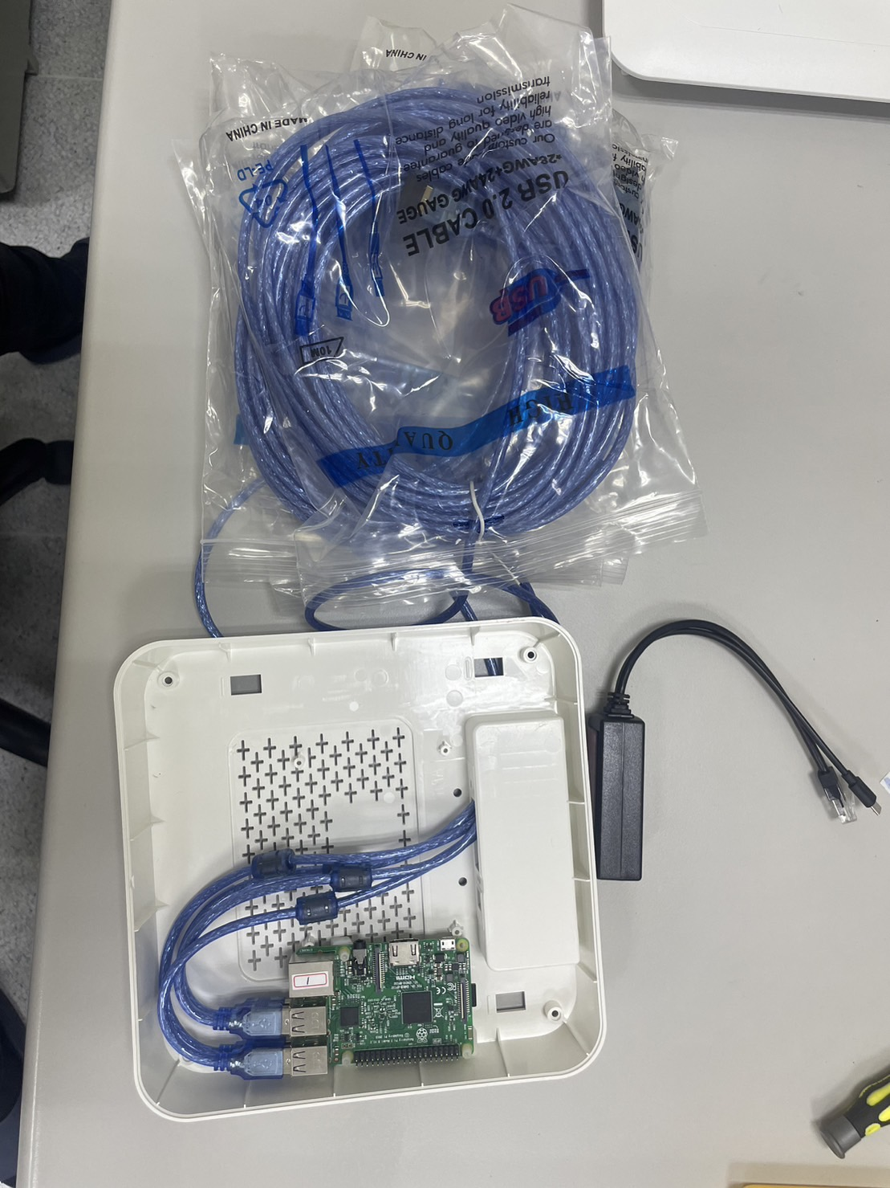
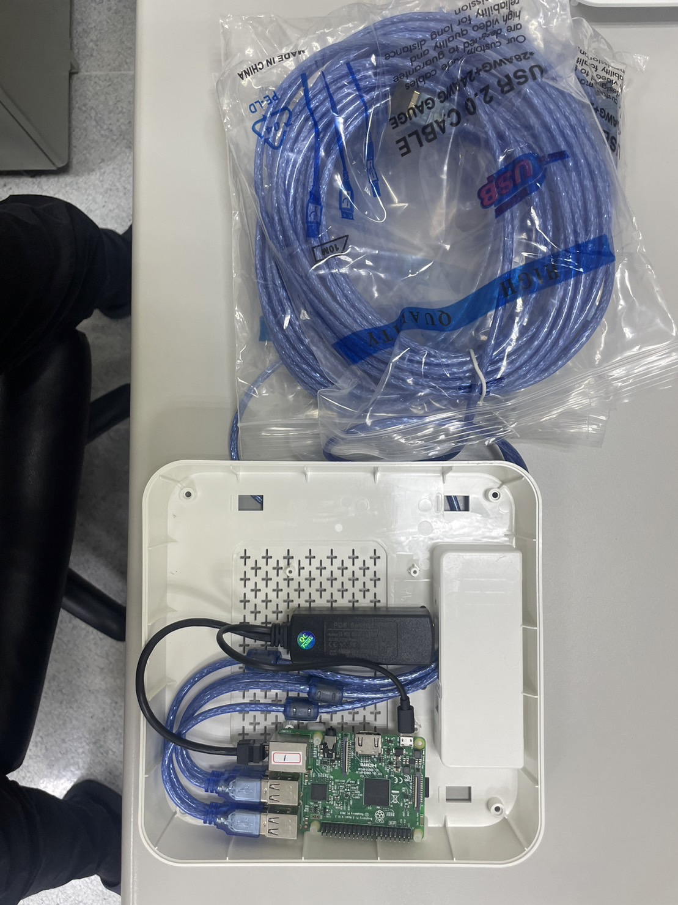
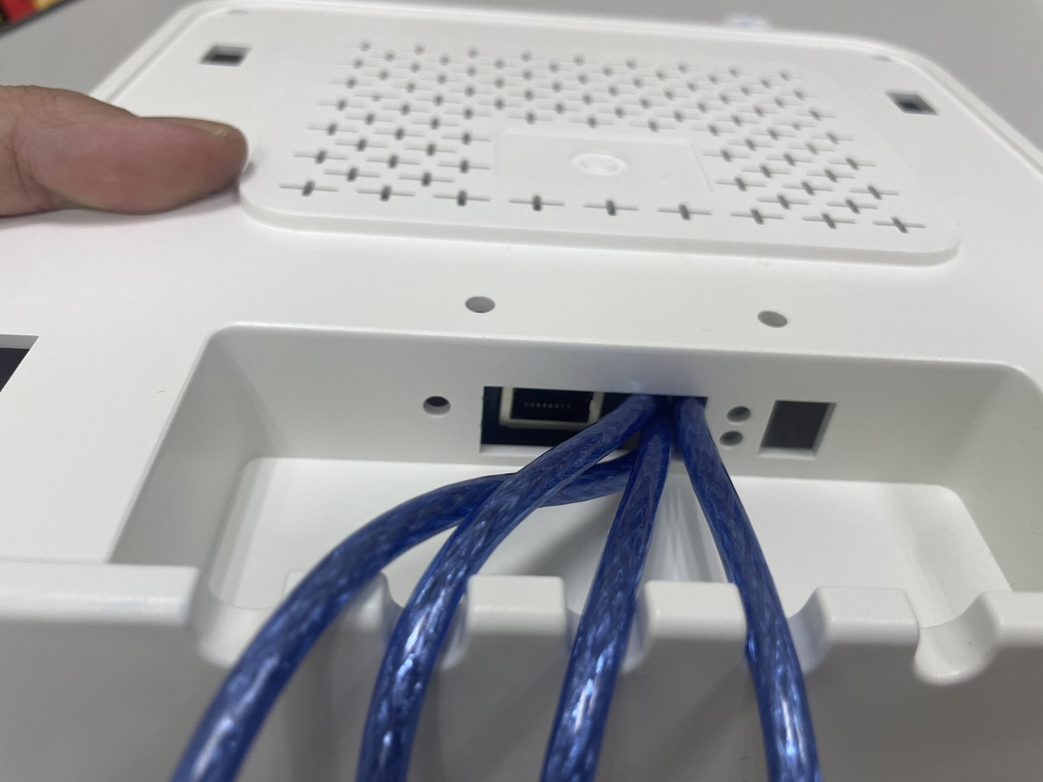
準備以下東西按照圖片黏上

Slide 44
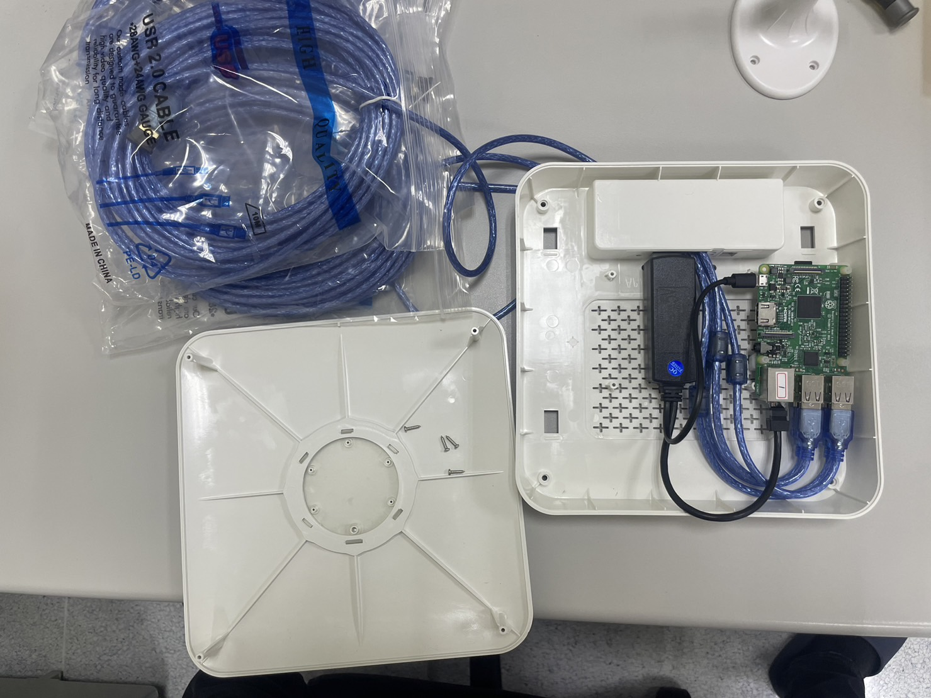
準備上蓋及四個螺絲

Slide 45
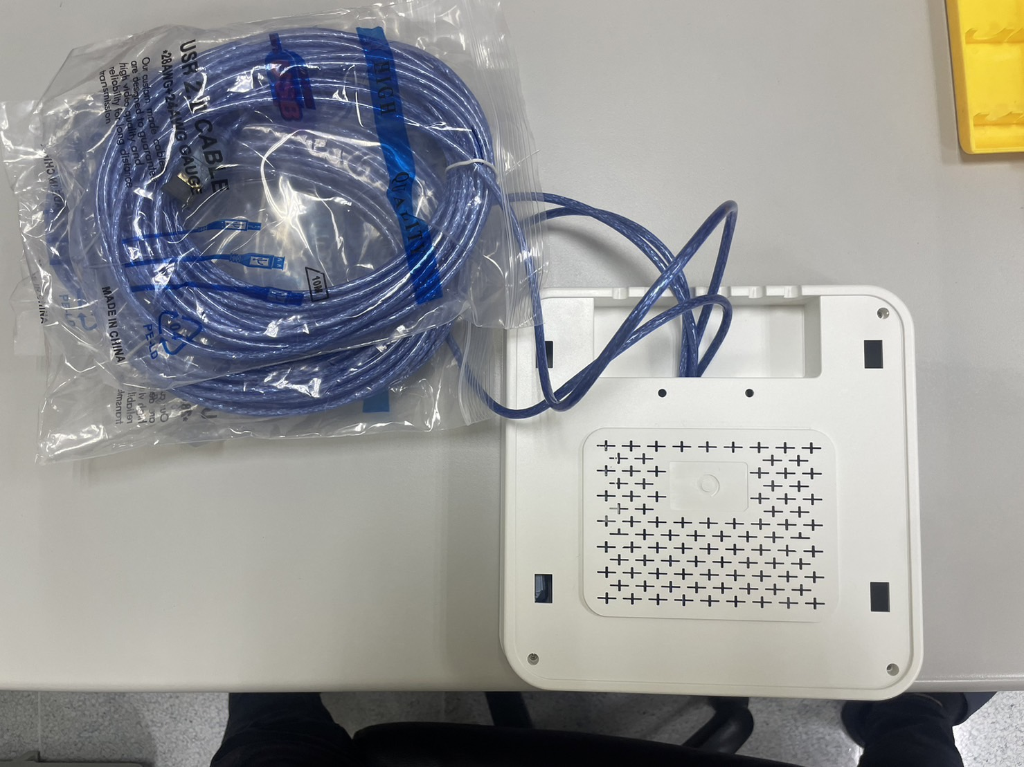
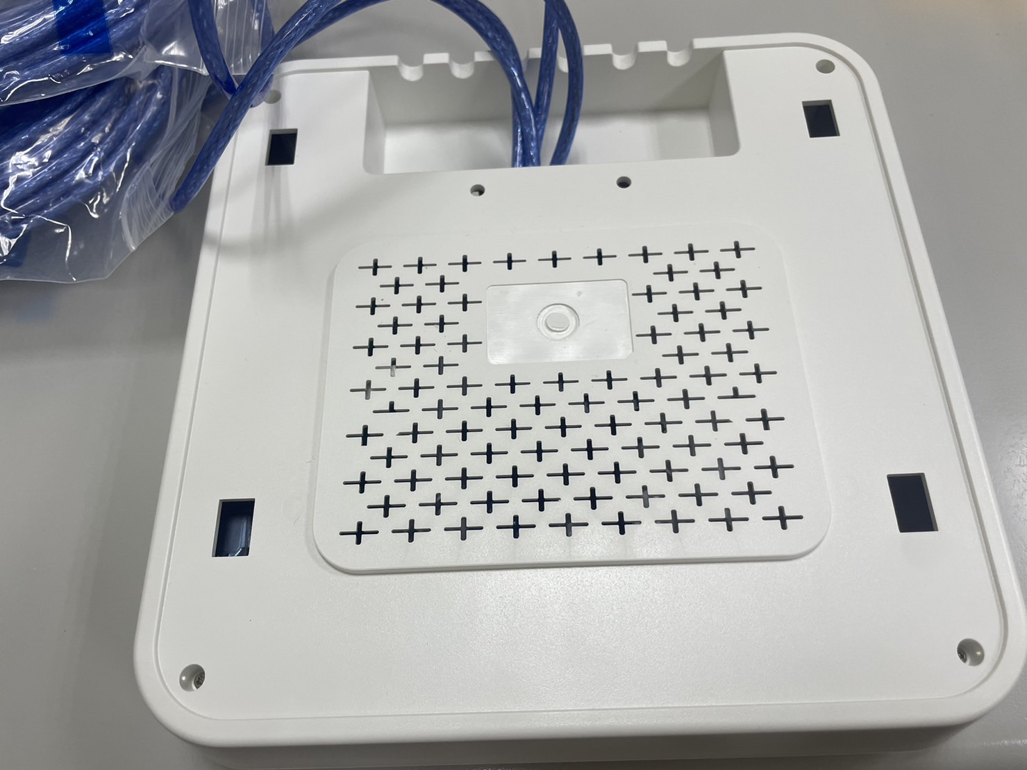
將上蓋放上並用螺絲鎖緊

